Slide 1

软件
工程

Slide 2



目录
Contents
01
软件设计步骤
02
软件结构设计
03
软件结构设计的图形工具
04
面向数据流的设计方法
05
过程设计工具
Notes:
模板来自于 http://docer.wps.cn
2

Slide 3
目录
Contents
06
用户界面设计
07
数据代码设计
08
面向数据结构的设计方法
09
软件设计文档
Notes:
模板来自于 http://docer.wps.cn
3

Slide 4
01
软件设计步骤
概要设计的一般步骤
详细设计的基本任务

Slide 5
3.1 软件设计步骤
软件设计
经过需求分析阶段，已经明确了软件系统要“做什么”，下一步的任务是如何实现软件系统的需求。如果系统比较简单，一旦确定了需求，便可立即开始编写程序。但对于大型软件系统来说，则不能急于进入编写程序的阶段。为了保证软件产品的质量，提高软件开发效率，必须先制订软件系统设计方案，确定软件的结构，然后根据系统的特点选择合适的设计方法。
传统的软件工程方法学采用结构化设计（Structured Design，SD）技术完成软件设计工作。结构化设计通常把软件设计工作分为概要设计和详细设计两个阶段，其基本要点为：
Ø 软件系统由层次结构的模块构成；
Ø 模块是单入口、单出口的；
Ø 模块构造和联结的基本准则是模块独立；
Ø 软件系统结构用图来描述。
★ 本章重点：软件结构设计；过程设计工具；用户界面设计。

Slide 6
3.1 软件设计步骤
软件设计
软件设计是一个把需求分析变换成软件表示的过程，它分为概要设计和详细设计两个阶段。
LOREM
概要设计的任务是确定设计方案和进行软件结构设计，与此同时要进行数据库设计和制订测试计划；
详细设计的任务是进行软件过程设计、系统接口设计和数据设计。

Slide 7
3.1 软件设计步骤
软件设计
过程设计是指设计每个模块的实现算法。传统软件工程方法在进行过程设计时，只用顺序结构、条件选择结构和循环结构这3种基本控制结构，用并且仅用这3种结构就可以组成任何一个复杂的程序。
详细设计
01
02
接口设计包括软件模块间的接口设计、模块与外部实体的接口设计和用户界面设计。
数据设计包括数据库设计、数据代码设计、数据输入和输出设计。如果在计算机软件系统中要处理的数据量很大，需要对这些数据进行代码设计，其目的是将自然语言转换成便于计算机处理的形态，从而提高计算机的处理效率和操作性能。
03

Slide 8

3.1 软件设计步骤
概要设计
1
确定设计方案
3.1.1 概要设计的一般步骤
1）设计供选择的方案
需求分析阶段得出的数据流图是总体设计的出发点。把数据流图中的某些处理逻辑地进行组合得出不同的实现方案。通过分析，首先抛弃行不通的方案，然后提供各个合理方案的以下几方面的资料。
数据流图、IPO图等；
组成系统的元素清单、数据字典；
成本/效益分析；
开发该系统的进度计划。

Slide 9
3.1 软件设计步骤
概要设计
1
确定设计方案
3.1.1 概要设计的一般步骤
2）推荐最佳实现方案
系统分析员应比较各个合理方案的利弊，选择一个最佳方案向用户推荐，并为所推荐的方案制订详细的实现计划。
用户和有关专家应认真审查系统分析员所提供的几种方案，如果确认某方案为最佳方案，且在现有条件下完全能实现，则应提请用户单位的负责人进一步审核。在用户单位的负责人审批并确定了要使用的系统方案后，方可进入软件工程的下一步——软件结构设计阶段。

Slide 10

3.1 软件设计步骤
概要设计
2
软件结构设计
3.1.1 概要设计的一般步骤
对于大型系统，通常先进行结构设计，然后再进行详细设计。
1）功能分解
为了进行结构设计，首先把复杂的功能进一步分解为一系列比较简单的功能，此时数据流图和IPO图也可进一步细化。通常，一个模块完成一个适当的子功能。
2）设计软件结构
系统分析员应把模块组织成层次结构，顶层模块能
调用它的下一层模块，下一层模块再调用其下层模块，如此依次地向下调用，最底层的模块完成某项具体的功能。

Slide 11
3.1 软件设计步骤
概要设计
3
数据文件设计
3.1.1 概要设计的一般步骤
需求分析阶段所作的实体－关系图（E-R图）和数据字典是数据文件设计的依据。软件系统中常用数据文件存放数据，供系统中各模块共享或与系统外部通信时使用。数据文件设计主要是数据结构设计。对于管理信息系统，通常都用数据库来存放数据。在需求分析阶段已对系统的数据要求作过分析，系统分析员在此基础上进行数据文件设计，主要是进行数据代码设计和数据库设计。
数据库设计首先要确定数据库结构，还需考虑数据库的完整性、安全性、一致性以及优化等问题。

Slide 12

3.1 软件设计步骤
概要设计
4
制订测试计划
3.1.1 概要设计的一般步骤
在软件开发的设计阶段提前考虑软件测试方案，有利于提高软件的可测试性。测试计划包括测试策略、测试方案、预期的测试结果、测试进度计划等。

Slide 13

3.1 软件设计步骤
概要设计
5
书写概要设计文档
3.1.1 概要设计的一般步骤
概要设计文档包括以下内容。
（1）系统说明：包括系统构成，成本/效益分析，对最佳方案的描述，细化的数据流图，用层次图或结构图描述的软件结构，IPO图，需求、功能和模块之间的关系等。
（2）用户手册：根据概要设计结果，修订需求分析阶段产生的初步的用户手册。
（3）软件测试计划。
（4）详细的软件工程进度计划。
（5）数据文件设计结果：包括代码设计和数据库设计的结果。

Slide 14
3.1 软件设计步骤
3.1.2 详细设计的基本任务
数据结构设计和数据库设计
01
06
02
接口设计
复审
编写详细设计说明书、用户操作手册等文档
05
03
过程设计
04
代码设计、输入/输出设计、网络设计等等

Slide 15
3.1 软件设计步骤
3.1.2 详细设计的基本任务
1
2
3
数据结构设计
和数据库设计
接口设计
过程设计
在概要设计的基础上，确定每个模块使用的数据结构，进一步设计软件的数据库结构。
接口设计包括软件模块间的接口设计、模块与外部实体的接口设计和用户界面设计。
过程设计应在系统结构设计、数据结构设计、接口设计完成之后进行，它是详细设计阶段应完成的主要任务之一。软件过程设计规定了运用方法的顺序、应该交付的文档、开发软件的管理措施和各阶段任务完成的标志。
过程设计要点

Slide 16
3.1 软件设计步骤
3.1.2 详细设计的基本任务
2）过程设计阶段应当尽可能简明易懂地设计处理算法，以便在程序设计阶段程序员可以依据过程设计所描述的细节直接而简单地编写程序代码。过程设计的结果基本上决定了程序的质量。
1）过程设计并不是具体地编写程序，而是逻辑上设计能正确实现每个模块功能的处理过程。过程设计可以采用面向数据流的设计方法，也可以采用面向数据结构的设计方法。
过
程
3）在进行过程设计时要描述程序的处理过程，可采用图形、表格或语言类工具。无论采用哪类工具，都需要对设计进行清晰、无歧义性的描述，应表明控制流程、系统功能、数据结构等方面的细节。过程设计可用流程图、盒图（N-S图）、问题分析图（PAD图）、判定表、判定树、过程设计语言（PDL）等进行描述。
4）过程设计一般只用3种基本控制结构：顺序结构、条件选择结构和循环结构。过程设计就是用这3种结构的有限次组合或嵌套来描述模块功能的实现算法。
设
计

Slide 17
3.1 软件设计步骤
3.1.2 详细设计的基本任务
4
代码设计、输入/输出设计、网络设计等
1
代码设计
2
输入/输出设计
代码是信息处理系统中使用的数字、文字等符号，用来代替自然语言，具有识别、分类和排序3项基本功能。代码设计应当遵循标准化、唯一性、可扩充性、简单性、规范化和适应性等原则。
数据输入设计需要对信息的发生、收集、介质化、输入和内容等方面进行详细的调查、研究后才能进行。同样，数据输出设计需要对用户的输出设备、输出介质、输出内容、输出方式（集中输出还是分散输出）以及数据通过什么途径、采用什么方式、什么周期、送给什么人等进行反复调查、研究后才能进行。设计时要防止数据的遗失、泄密和延误。
3
网络设计
现在，很多软件系统之间相互连网、共享资源，因而网络设计往往是软件工程必不可少的。

Slide 18
3.1 软件设计步骤
3.1.2 详细设计的基本任务
5
6
编写详细设计说明书用户操作手册等文档
复审
编写详细设计说明书时，可以根据实际需要包含以下内容：程序的功能、性能、输入项、输出项、算法、流程逻辑、接口、存储分配、注释设计、限制条件、测试计划、尚未解决的问题等。
在详细设计阶段，可以编写出初步的用户操作手册，在程序编码阶段，再对其进行补充和修改。用户操作手册的内容通常包括软件的结构、安装和初始化过程、每种可能的运行及其步骤、具体操作要求、输入/输出过程和非常规过程、远程操作等。
软件的详细设计完成以后，必须从软件的正确性和可维护性两方面，对软件的逻辑结构、数据结构和用户界面等进行审查，以保证软件设计的质量。

Slide 19
02
软件结构设计
软件结构设计的基本原理
模块化
模块独立性
模块设计启发规则

Slide 20
3.2 软件结构设计
3.2.1 软件结构设计的基本原理
AMET
AMET
01
软件的模块化
模块独立性
02
软件结构设计的基本原理
03
抽象和逐步求精
信息隐蔽和局部化
04
AMET
AMET

Slide 21
3.2 软件结构设计
3.2.1 软件结构设计的基本原理
1
模块
模块（Module）是能够单独命名，由边界元素限定的程序元素的序列。在软件的体系结构中，模块能独立地完成一定的功能，是可以组合、分解和更换的单元。
一般地，模块从调用者那里获得输入数据，然后把产生的输出数据返回给调用者。
模块是程序的基本构件，由边界元素限定。例如，像Pascal或Ada这样的块结构程序设计语言中的Begin…End对，或C，C++和Java语言中的{…}对，就是边界元素的例子。过程、函数、子程序和宏等，都可以作为模块。面向对象方法中的对象、对象内的方法也是模块。
模块化是把系统分割成能完成独立功能的模块；模块独立性要求模块之间低耦合、模块内部高内聚。

Slide 22
3.2 软件结构设计
3.2.1 软件结构设计的基本原理
功能
1
模块
模块所实现的功能。
名称
逻辑
模块的名称必须表达该模块的功能，指明每次调用它时应完成的功能。模块的名称由一个动词和一个名词组成，如计算成绩总评分、计算日销售额等。
模块内部如何实现功能及所需要的数据。
接口
名称
模块的输入和输出。
模块的调用与被调用关系。

Slide 23
3.2 软件结构设计
3.2.1 软件结构设计的基本原理
2
抽象和逐步求精
抽象是人们认识复杂事物过程中经常使用的思维方式，先抽出事物本质的共同特性，而暂时不考虑它的细节，不考虑其他因素。
逐步求精就是先抓住并解决主要问题，然后分阶段逐步深入考虑问题的细节。
人们在认识事物的过程中，普遍遵守Miller法则：一个人在任何时候都只能把注意力集中在（7±2）个知识点上。软件设计时要考虑的问题通常不止7个，因而不可能一下子解决所有问题，要先解决最主要的7个问题，再解决其他问题。因此，应当先考虑整体解决方案，以后再逐步深入地考虑细节问题。
软件工程实施过程中，首先用抽象概念来理解和构造一个复杂系统，此后的每一步都可以看做是对软件抽象层次的一次细化。在软件需求分析阶段，要采取逐步求精的方法，在软件系统结构设计时，同样要采取逐步求精的方法。软件结构顶层的模块控制了系统的主要功能，然后逐步求精，逐步揭示各模块的细节，软件结构底层的模块完成对数据的一个具体处理。
软件开发过程的每一阶段都在采用逐步求精方法，用自顶向下、由抽象到具体的逐步求精方法，进行软件的设计和实现。

Slide 24
3.2 软件结构设计
3.2.1 软件结构设计的基本原理
3
信息隐蔽和局部化
Parnas提出在模块划分时的信息隐蔽和局部化原则。
所谓信息隐蔽，是指在设计和确定模块时，使得一个模块内所包含的信息（过程或数据）对于不需要这些信息的其他模块来说，是不能访问的。在定义和实现模块时，通过信息隐蔽，对模块的过程细节和局部数据结构进行存取限制。这里“隐蔽”的不是模块的一切信息，而是模块的实现细节。有效的模块化通过一组相互独立的模块来实现，这些独立的模块彼此之间仅仅交换为完成系统功能所必需的信息，而将自身的实现细节与数据“隐藏”起来。
A
信息隐蔽和局部化
B
所谓局部化，就是把关系密切的软件元素放在一起。局部化有利于信息隐蔽。

Slide 25
3.2 软件结构设计
3.2.2 模块化
1
模块化可产生的效果
1
减少复杂性
模块化（Modularization）是指把系统分割成能完成独立功能的模块，明确规定各模块及其输入输出规格，使模块的界面不会产生任何混乱。在软件工程中，模块化是大型软件设计的基本策略。
提高软件的可靠性
2
3
提高软件的可维护性
3
有助于软件工程的组织管理
4
有助于信息屏蔽
5
4

Slide 26
3.2 软件结构设计
3.2.2 模块化
1
减少复杂性
对复杂问题进行分割后，每个模块的信息量小，问题简单，便于对系统进行理解和处理。
设函数 定义问题x的复杂程度，函数 确定解决问题x所需要的工作量（时间）。对于问题
和 ，如果 ，显然有 。
根据一般经验，另一个有趣的规律是 ，即由问题 和 组合而成的问题的复杂程度大于分别考虑每个问题时的复杂程度之和。从而得到下面的不等式
即独立解决问题 和 所需的工作量比把 和 合起来解决所需的时间少。
由此可见，模块化是控制复杂性的最好方法。先独立地对各部分进行分析，确定解决问题的途径的正确性，然后才对整体进行验证，是行之有效的方法，有利于提高软件的开发效率。

Slide 27
3.2 软件结构设计
4
有助于软件工程的组织管理
3.2.2 模块化
承担各模块设计的人员可以独立地、并行地进行开发，有利于软件开发团队的任务安排，可将设计难度大的模块分配给技术熟练的程序开发员。
2
提高软件的可靠性
5
有助于信息隐蔽
程序的错误通常出现在模块内及模块间的接口中，模块化使软件易于测试和调试，有助于提高软件开发的可靠性。
在设计和确定模块时，尽量设法将可变性因素隐蔽在一个或几个局部模块中。具体的做法是：先将可能发生变化的因素列出，然后在划分模块时将这些因素隐蔽在某几个模块内，使其他模块与这些可变因素无关。这样可避免软件维护时错误的传递，使得所列出的因素的任何一个变化，仅影响与其相关的模块，不会影响其他模块，从而提高软件的可维护性。
3
提高软件的可维护性
软件模块化后，即使对少数模块进行大幅度修改，也不会对整个系统产生很大影响，因为其他模块没有变动，这样可使系统能适应各种环境变化，易于维护。

Slide 28
3.2 软件结构设计
3.2.2 模块化
2
模块分割方法
1
横向分割
纵向分割
横向分割
模块分割顺序
模块分割方法
横向分割是指根据输入输出等功能的不同来分割模块。
例如，计算机辅助绘图软件AutoCAD可划分为绘图、文件管理、外设配置、版本转换、打印输出等不同功能模块。

Slide 29
3.2 软件结构设计
3.2.2 模块化
2
纵向分割
横向分割
纵向分割
模块分割顺序
模块分割方法
纵向分割是指根据系统对信息进行处理过程中不同的阶段来分割。
比如，在例2-3招聘考试成绩管理系统中，数据处理要逐步进行，前一步结束了后一步才可进行，前一步数据有误，会影响后一步工作的数据的正确性。该系统可划分为以下几个模块：输入考生基本情况，考前处理，输入考试成绩，计算考生成绩总分，排序，录用，输出录用名单，统计考试情况。

Slide 30
3.2 软件结构设计
3.2.2 模块化
3
模块分割顺序
纵向分割
模块分割顺序
横向分割
模块分割方法
正确的模块分割顺序应该是：先确定中心控制模块，由控制模块指示从属模块，逐次进行分解。把各个功能层次化、具体化，各个功能模块最好只有一个入口、一个出口。
例如，图书馆管理系统的用户有图书馆工作人员和读者。图书馆工作人员又分图书采编（采购、图书编码）、读者管理、图书流通（借书、还书）等岗位，各司其职、职责分明。读者只能查询图书信息，不能进入图书流通和读者管理等图书馆工作人员才能进入的功能模块。在进入该系统时，要根据系统用户的权限，确定允许其进入哪个模块。该系统的模块分割方法就是先确定中心控制模块，再将每个从属模块的功能逐步细化。

Slide 31
3.2 软件结构设计
3.2.2 模块化
模块大小
模块的大小和问题的复杂程度相关。
1）确定设计方案
评价模块
分割的
几个标准
耦合
模块之间的联系程度。
内聚
模块内的软件元素的联系程度。
信息隐蔽
模块信息的隐蔽程度。

Slide 32
3.2 软件结构设计
衡量模块独立程度的两个定性度量标准是耦合和内聚。——耦合
软件结构中模块之间互相依赖的程度用耦合来度量。耦合的强弱取决于模块间接口的复杂程度，一般由模块之间的调用方式、传递信息的类型和数量来决定。在设计软件结构时应追求尽可能松散的耦合。如果系统中两个模块彼此间完全独立，不需要另一个模块就能单独地工作，则这两个模块之间耦合程度最低。但事实上，一个软件系统中不可能所有模块之间都没有任何联系。
3.2.3 模块独立性
模块之间传递的信息有以下3种:
Ø 数据信息：记录某种事实，一般可用名词表示，如考生成绩。
Ø 描述标志信息：描述数据状态或性质，如已录用、未被录用等。
Ø 控制标志信息：要求执行非正常的动作或某个功能，如显示“准考证号超范围，重新输入”。

Slide 33
3.2 软件结构设计
数据耦合
3.2.3 模块独立性
两个模块彼此间交换的信息仅仅是数据，那么这种耦合称为数据耦合。数据耦合是低耦合。例如，当某个模块的输出数据是另一模块的输入数据时，这两个模块是数据耦合。一般两个数据耦合的模块共同完成一个任务。

Slide 34
3.2 软件结构设计
控制耦合
两个模块之间传递的信息中有控制信息，则称这种耦合为控制耦合。有时这种控制信息是以数据形式出现的。控制耦合是中等程度的耦合，它增加了系统的复杂程度。
3.2.3 模块独立性
例如，模块B是打印会计收支账目统计报表的，可以是日报表、月报表、
年报表等不同报表。模块A是调用模块B的，调用时必须传递的信息是要打印
日报表、月报表还是年报表。若是日报表，则必须指明日期；若是月报表，
则必须指明年、月；若是年报表，则必须指明年份。这是因为在调用数据库
内容时3种报表所调用的内容是不同的。日报表只调出某日的所有收支情况，
然后统计总共收入多少，支出多少，余额多少；而月报表是统计某月内所有收支情况；年报表则是将某年中每月收支的合计情况分别打印出来并汇总成年收支情况。这里3种报表打印格式相似，但实际工作过程不同。模块A和模块B是控制耦合，如图所示。

Slide 35
3.2 软件结构设计
特征耦合
3.2.3 模块独立性
被调用的模块可以使用的数据多于它实际需要的数据，就是特征耦合。这将导致可能对数据的访问失去控制，从而给计算机犯罪提供了机会，要避免此类设计。

Slide 36
3.2 软件结构设计
公共环境耦合
两个或多个模块共享信息，这几个模块的耦合称为公共环境耦合。
这里的公共环境可以是全局变量、内存的公共覆盖区、可供各个模块使用的数据文件、物理设备等。这种设计方案的复杂程度随耦合的模块个数多少而不同，如果多个模块交叉共用大量的数据，那么设计方案是不易理解的，必须弄清某个模块究竟用了哪些数据，某个数据究竟被哪几个模块使用（必须在数据字典里加以说明）。
这种设计方案不利于修改，当需要改动某个变量名字或类型时，难以确定这一改动会影响到哪几个模块，极容易引发潜伏的错误。这种设计方案可靠性差，当某个模块发生错误，而引起全局变量出错时，还会通过公共数据蔓延扩散到系统的其他部分。所以，通常应限制公共环境耦合的使用。
如果两个模块共享的数据很多，通过参数传递不方便，此时，可以利用公共环境耦合，但应注意共享数据的命名，使其含义明确，变量名应适当地加长一些，避免不相干的模块使用相同名字的变量，从而引起不必要的麻烦。
3.2.3 模块独立性

Slide 37
3.2 软件结构设计
内容耦合
两个模块之间有下列情况之一时，产生内容耦合。内容耦合是耦合程度最高的，应避免使用。
Ø 某个模块直接访问另一模块的内部数据；
Ø 两个模块有相同的程序段；
Ø 一个模块直接进入另一模块的内部；
Ø 一个模块有多个入口，即模块有多个功能。
总之，为了降低模块间的耦合程度，应采用以下设计原则。
（1）在传递信息时尽量使用数据耦合，少用控制耦合和特征耦合。在耦合方式上，通过语句调用，用参数传递信息，不采用直接引用方式（内容耦合），尽量控制公共环境耦合。
（2）模块之间相互调用时，传递的参数最好只有1个，最多不超过4个。
（3）在设计模块时尽量做到把模块之间的连接限制到最少，模块环境的任何变化都不应引起模块内部发生改变。
3.2.3 模块独立性

Slide 38
3.2 软件结构设计
衡量模块独立程度的两个定性度量标准是耦合和内聚。——内聚
3.2.3 模块独立性
一个模块内各个元素彼此结合的紧密程度用内聚来度量。理想的模块只完成一个功能，模块设计的目标之一是力求做到高内聚。
内聚和耦合是进行模块化设计时应考虑的密切相关的两个工具，模块的高内聚往往会有模块间的松耦合，但事实证明内聚更加重要，设计时应更多地考虑如何提高模块的内聚程度。

Slide 39
3.2 软件结构设计
3.2.3 模块独立性
以下3种内聚的模块内部各成分并没有共用数据，属于很弱的块内联系。
偶然内聚
模块完成一组任务，这些任务之间关系松散，实际上没有什么联系时，称为偶然内聚。假如模块A，B，C，D中都含有某些相同的语句段，程序员将A，B，C，D放在同一模块中，共同使用相同的语句段，则A，B，C，D将成为该同一模块即模块T的几个成分，这样就形成了偶然内聚的模块T。
逻辑内聚
将逻辑上相同或相似的一类任务放在同一模块中，称为逻辑内聚。例如，对某个数据库中的数据可以按各种条件进行查询，这些不同的查询条件所用的查询方式也不相同，设计时，将不同条件的查询放在同一个“查询”模块中，这就是逻辑内聚。
时间内聚
将需要同时执行的成分放在同一模块中，称为时间内聚。例如，在财务软件中，“年终结算” 时需要做的一系列任务：如第4季度结算、年结算、年底经费结余额转入下一年度的“经费来源”、下一年度的“支出”取初始值为0等，把这些任务放在同一模块中同时执行，就是时间内聚。

Slide 40
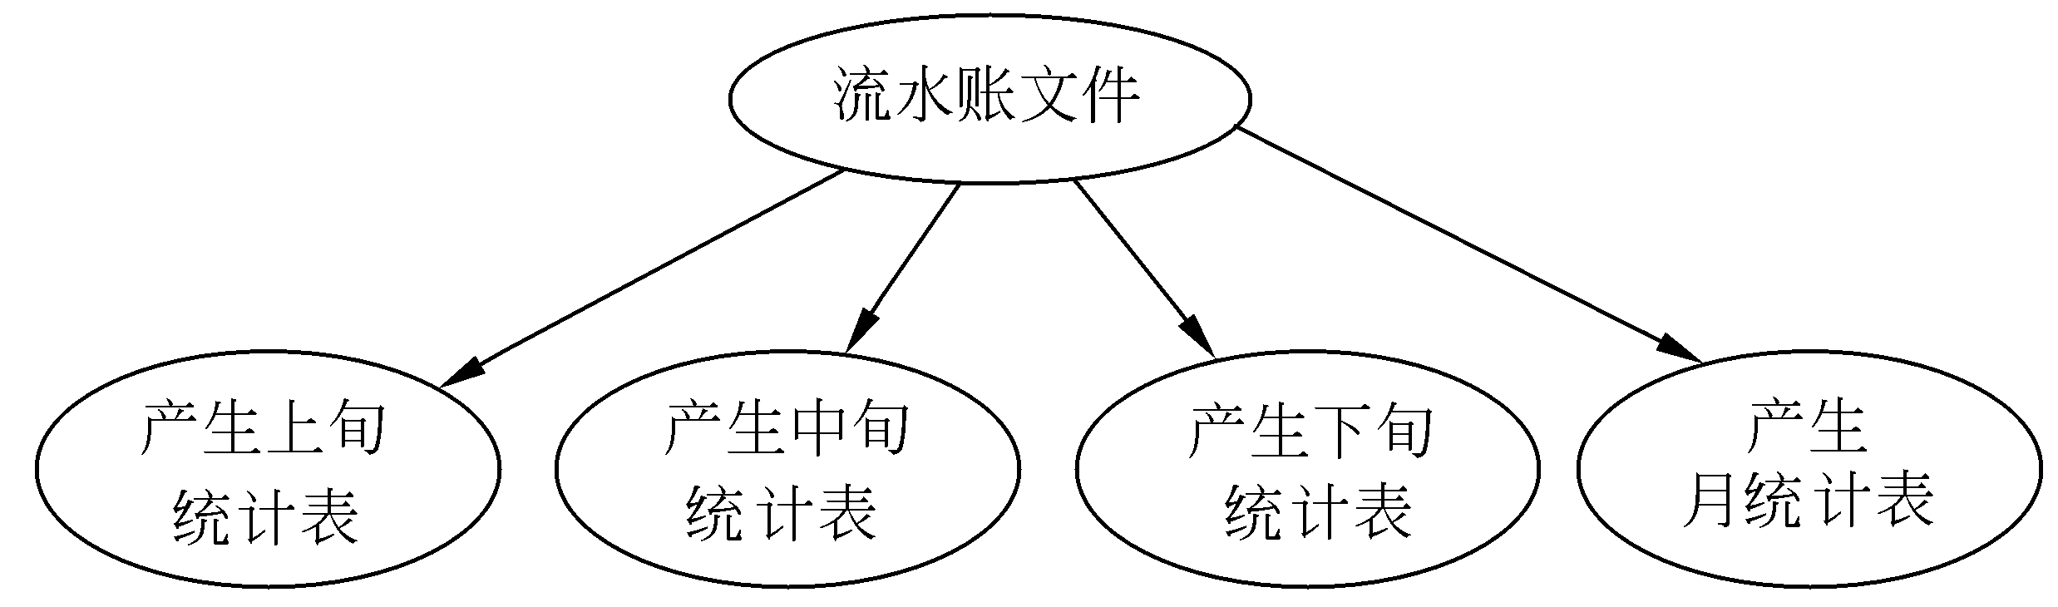
3.2 软件结构设计
3.2.3 模块独立性
通信内聚
模块中的各成分引用共同的数据，称为通信内聚。例如模块中含有4个部分，这4个部分使用同一数据文件产生不同的报表，属于通信内聚。若模块中几个部分产生同一个输出数据，也属于通信内聚。
比如，财务软件的流水账文件中含有某个月内的全部收支流水账记录，利用该文件可分别产生该月上旬、中旬和下旬的3种不同统计报表，以及该月的总统计报表，如右图所示。
过程内聚
如果一个模块内的处理元素是相关的，必须以特定次序执行，则称为过程内聚。通过数据流程图确定模块的划分，往往得到过程内聚的模块。

Slide 41
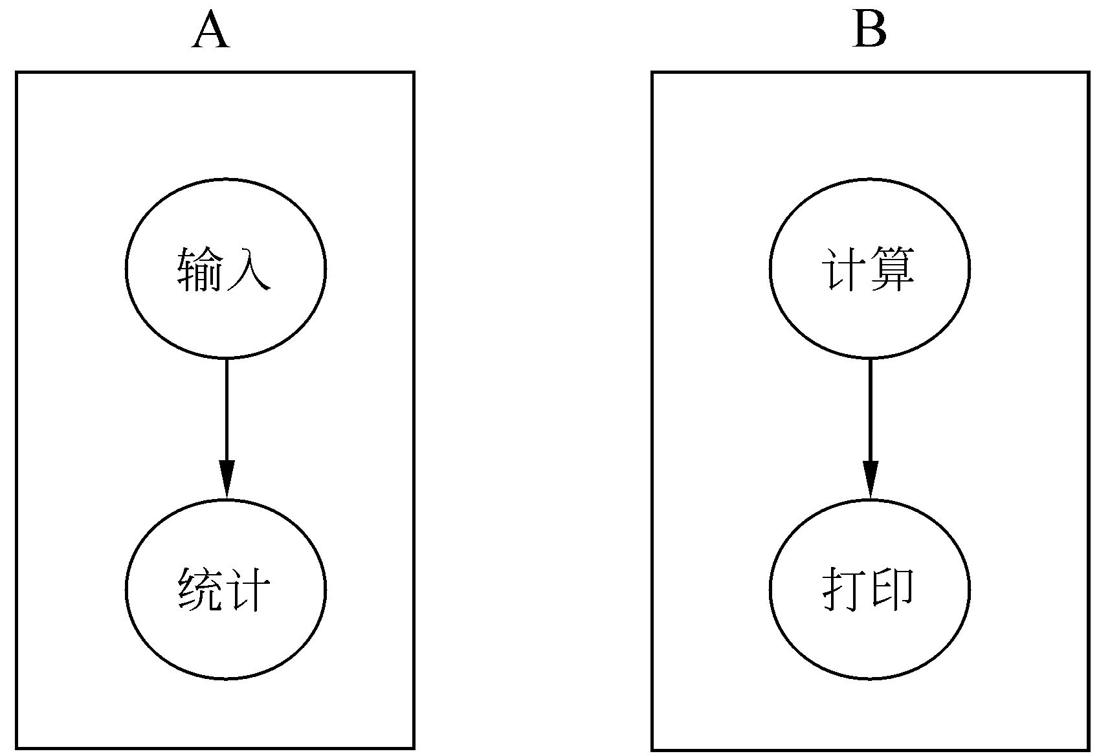
3.2 软件结构设计
3.2.3 模块独立性
顺序内聚
如果模块内某个成分的输出是另一成分的输入，因而这两个模块必须依次执行，则称为顺序内聚。
例如，图3-3中的模块A和模块B都属于顺序内聚。

Slide 42
3.2 软件结构设计
3.2.3 模块独立性
功能内聚
一个模块内所有元素都是完成某一功能所必需的处理对象，由这些元素组成一个整体，从而完成一个特定的功能，则称为功能内聚。功能内聚是最高程度的内聚。
内聚的概念是由Constantine，Yourdon，Stevens等人提出的。按他们的观点，把上述几种内聚按紧密程度从高到低进行排列，次序为：功能内聚、顺序内聚、通信内聚、过程内聚、时间内聚、逻辑内聚、偶然内聚。但紧密程度的增长是非线性的。偶然内聚和逻辑内聚联系松散，前面几种内聚相差不多，功能内聚最理想，一个模块完成一个功能，独立性强，内部结构紧密。

Slide 43
3.2 软件结构设计
3.2.4 模块设计启发规则
1
尽力提高模块独立性
1）确定设计方案
2
注意模块的可靠性、通用性、可维护性和简单性
3
模块应大小适中
4
模块的深度、宽度、扇出和扇入要适当
5
模块接口要简单和清晰

Slide 44

3.2 软件结构设计
3.2.4 模块设计启发规则
1
尽力提高模块独立性
1
2
1）确定设计方案
易于开发
要使一个模块在总体设计中起到应有的作用，它必须满足一定的功能，对每一模块的设计目标应能简明地理解该模块的功能，方便地掌握功能范围，也就是知道模块应该做什么，这样才能有效地构造该模块。有时可以通过模块的分解或合并，减少控制信息的传递和对全局数据的引用，降低模块之间接口的复杂程度。
易于测试维护
独立的模块修改所需的工作量较小，错误传播的范围小，要扩充功能时也较容易。

Slide 45
3.2 软件结构设计
3.2.4 模块设计启发规则
2
注意模块的可靠性、通用性、可维护性和简单性
Ø 可靠性：模块运行应无差错，才可把它整体地组装到系统中去。在设计时应先对模块作测试，使差错尽可能少。
A
B
Ø 通用性：在设计模块时尽可能使其通用化，以扩大其应用性。
Ø 可维护性：设计完善的模块应易于修改。可维护性在第5章还将进一步介绍。
D
C
Ø 简单性：减少复杂性，有利于人们理解，使模块易于设计和使用。

Slide 46
3.2 软件结构设计
3.2.4 模块设计启发规则
3
模块应大小适中
1）确定设计方案
大小适中
模块不宜太大。根据经验，模块规模最好在一页以内（通常不超过50行语句），这种规模易于阅读和理解。由于种种原因，一个模块可能会大于一页，只要不影响程序的清晰性，可允许大于一页，但应仔细分析一下，是否应进一步分解模块。不过不能以模块长度为绝对标准，还应根据具体情况仔细斟酌，最主要的是要使模块功能不太复杂，边界明确，模块分解不应降低模块独立性。
过小的模块有时不值得单独存在，可以把它合并到上级模块中去。模块数目过多会导致系统接口复杂。

Slide 47
3.2 软件结构设计
3.2.4 模块设计启发规则
4
模块的深度、宽度、扇出和扇入要适当
1）确定设计方案
模块的深度是指软件结构中模块的层数。如果层数过多，则应考虑是否有某些模块过于简单，应予以适当合并。
模块的宽度是指软件结构内同一层次上的模块数的最大值。一般来说，宽度越大，系统结构越复杂。
模块扇出是指一个模块所调用的模块数。扇出太大意味着模块过于复杂，所控制的下级模块太多。扇出 过小也不好，有时可把下级模块合并到上级模块中去。
模块扇入是指有多少上级模块调用它。扇入大，说明上级模块共享该模块的数目多，这是有好处的，但不要违背模块独立原理而单纯追求高扇入。
设计得很好的软件结构通常顶层扇出比较大，中间扇出较小，下层调用公共模块。

Slide 48
03
软件结构设计的
图形工具
层次图和HIPO图
结构图

Slide 49
3.3 软件结构设计的图形工具
图形工具
层次图适合于描绘软件的层次结构，特别适合于在自顶向下设计时使用。在层次图（H图）里，一个矩形框代表一个模块，方框间的连线表示调用关系。
在层次图里，如果除最顶层的方框之外，每个方框里都加了编号，则称这种带编号的层次图为HIPO（Hierarchy plus Input-Process-Output，层次图加输入/处理/输出）图。编号的规则是：每个处理的下层处理的编号在其上层编号后加“.”号及序号，序号可用数字或英文字母表示。
3.3.1 层次图和HIPO图
在系统设计时，一般最上层的模块含有退出、输入、处理、输出、查询和系统维护模块。根据系统的具体要求，下层再将功能进一步细化。例如，查询可以用多种方式、按不同的条件进行。数据库里存放的数据可以进行插入、修改、删除、排序等；系统的状态或数据可以进行初始化；处理的过程可以逐步详细描述等。一般将类似的功能放在一个模块中，不同类型的功能放在不同的模块中。

Slide 50

3.3 软件结构设计的图形工具
案例
例 3-1
画出例2-1医疗费管理系统的HIPO图。
该系统共有4个主要模块：数据输入、统计、查询打印、系统维护。其中，数据输入（1.0）分为报销（1.A）、结算（1.B）、累加（1.C）3个子模块；统计（2.0）有5个功能；查询打印（3.0）可以从7种内容中选择一种；系统维护（4.0）分为改医疗费限额（4.A）、初始化（4.B）、人员调动（4.C）3个功能。此外，主菜单还应该有“退出”系统的功能。

Slide 51
3.3 软件结构设计的图形工具
案例
例 3-1
画出例2-1医疗费管理系统的HIPO图。
医疗费管理系统
数据输入1.0
统计2.0
查询打印3.0
系统维护4.0
退出5.0
报销1.A
结算1.B
累加1.C
未超支职工2.A
已超支职工2.B
未超支子女2.C
已超支子女2.D
全校总支出2.E
未超支职工3.A
已超支职工3.B
未超支子女3.C
已超支子女3.D
全校总支出3.E
个人明细账3.F
全校明细账3.G
改医疗费限额4.A
初始化4.B
人员调动4.C

Slide 52


3.3 软件结构设计的图形工具
3.3.2 结构图的符号
符号 | 表示内容
 | 代表模块，框内注明模块的名字或主要功能。
或 | 表示模块的调用关系。
注释 | 表示模块调用时传递的信息及其传递方向。
 | 表示传递数据信息
 | 表示传递控制信息。
 | 选择结构：模块H中条件符合时调用模块A，不符合时调用模块B。
 | 循环结构：模块H循环调用模块A，B，C。

Slide 53
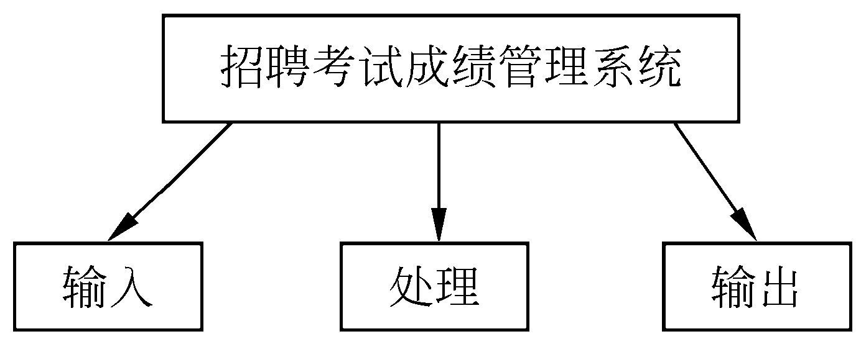
3.3 软件结构设计的图形工具
案例
例 3-2
画出例2-3招聘考试成绩管理系统的结构图。
招聘考试成绩管理系统主要调用“输入”、“处理”
和“输出”3个模块。该系统的初始结构图如图所示。
结构图只描述一个模块调用哪些模块，没有描述
调用次序，也没有表明模块内部的成分，通常上层模
块除了调用下层模块的语句之外还可以有其他语句，
结构图体现不出这种情况。
画结构图可以作为检查设计正确性和模块独立性的方法。通过检查数据传递情况，可以分析数据传递是否齐全，是否正确，是否有不必要的数据传递；还可以分析模块分解或合并的合理性，以便选用最佳方案。

Slide 54
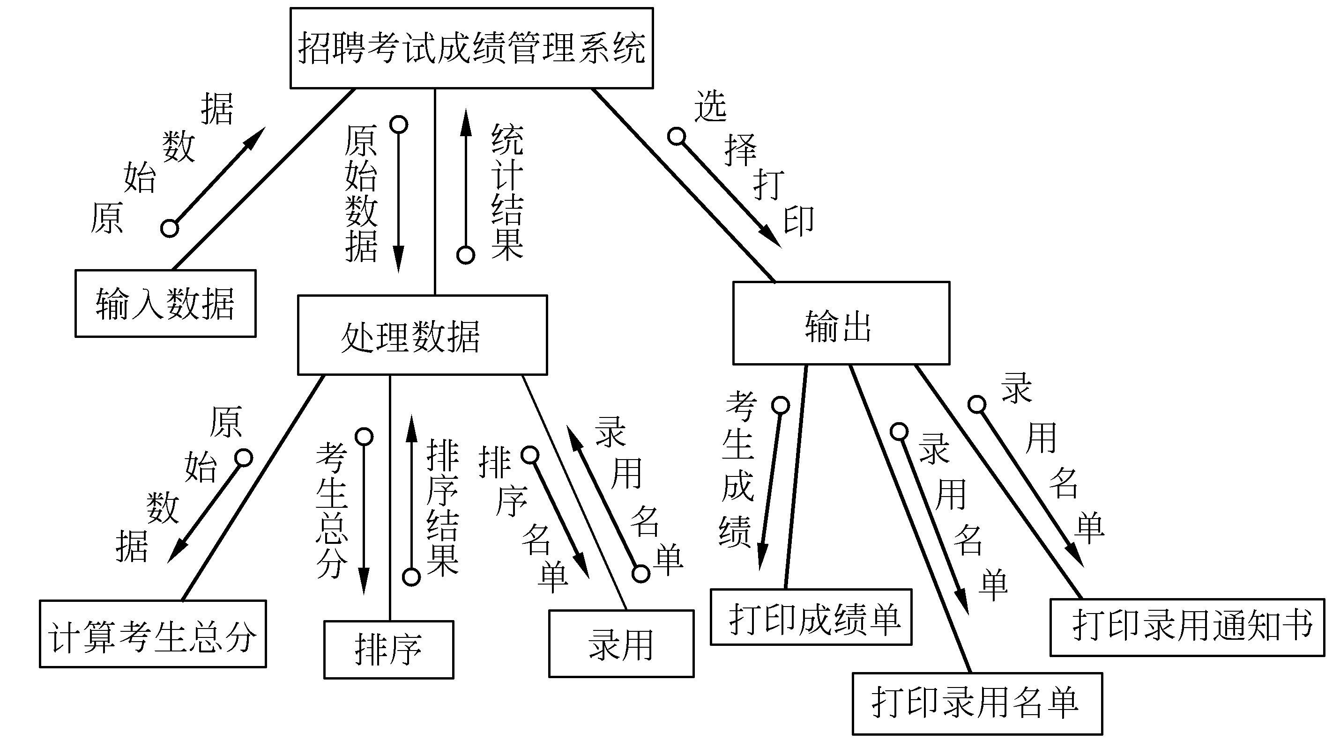
3.3 软件结构设计的图形工具
案例
例 3-2
画出例2-3招聘考试成绩管理系统的结构图。

Slide 55
04
面向数据流的设计方法
变换型
事务型

Slide 56
3.4 面向数据流的设计方法
设计方法
过程设计应在数据设计、体系结构设计、接口设计完成之后进行，它是详细设计阶段应该完成的主要任务。过程设计的任务不是具体地编写程序，而是逻辑上设计出能正确实现每个模块功能的处理过程，应尽可能简明易懂。
数据流是软件开发者分析设计的基础，在需求分析（SA）阶段用数据流图（DFD图）来描述数据从系统的输入端到输出端所经历的一系列变换或处理，在系统设计阶段要将数据流图表示的系统逻辑模型转化为软件结构设计的描述，可用结构图（SC图）描述。这就是包括SA与SD在内的面向数据流的设计方法。
面向数据流的设计方法

Slide 57
3.4 面向数据流的设计方法
面向数据流的设计方法主张采用自顶向下、逐步求精的方法，通过对系统功能进行逐步分解，能将复杂问题逐步分解为容易理解的较小问题，这些较小的问题具有良好的边界（目标和接口）定义。
01
03
把数据流图映射成结构图。要先区分数据流图的类型是变换型还是事务型，这两种类型的系统在进行过程设 计时是有区别的。
对数据流图进行复审，必要时修改或细化。
02
根据数据流图确定软件结构属于变换型还是事务型，然后分别处理。
03
改进结构图，使设计更完善。

Slide 58
3.4 面向数据流的设计方法
3.4.1 变换型
数据流进入软件系统后，经过一系列的变换，可得到所需的输出结果，这种系统属于变换型数据流。
01
02
03
对变换型数据流图，要划分出数据输入、数据输出和变换中心3个部分，在数据流图上用虚线标明分界线。
画出初始的结构图，顶层是主控模块，下层（第一层）一般包括输入、输出、变换3个模块。沿数据调用线标注数据流的名称。
根据数据流图逐步细化分解输入、输出和变换3个过程，将结构图也细化和优化。根据输入、输出和变换各需要几个模块，逐步由顶向下分解，直至画出每个底层模块为止。

Slide 59
3.4 面向数据流的设计方法
数据流进入系统后，要分别进行几种不同的处理，这种系统属于事务型数据流。
3.4.2 事务型
01
02
03
在数据流图中确定事务中心、接受数据和全部处理路径3个部分。
画出初始结构图框架，把数据流图的3个部分分别转换为事务控制模块、接受模块和处理模块。
分解和细化接受分支和处理分支。
事务中心通常是各条处理路径的起点，由事务中心通往受事务中心控制的所有处理路径。向事务中心提供启动信息的路径是系统接受数据的路径，有时不只有一条路径。处理路径通常是多条的，每条路径的结构可以不一样，有的可能是变换型，有的则是事务型。这一步主要是分解处理路径。在结构图画出后，要细化和优化。模块大小要适中，模块的扇入、扇出不能过大。

Slide 60
3.4 面向数据流的设计方法
案例
例 3-3
画出图书馆管理系统的结构图。
该系统含有图书采编、读者管理、图书流通、查询等不同的功能；系统用户有图书馆管理员、图书采购人员、读者等几类，不同的用户进入系统后，能够执行的功能是各不相同的。该系统执行时，先输入一个数据（如用户名），根据此数据来选择执行的路径：图书馆管理员可以进入“读者管理”模块，对读者进行添加、修改、删除；图书采购人员购入图书后进行图书登记、图书编目，调用“图书采编”功能；读者借书和还书调用“图书流通”功能；查询则调用“查询”功能。因而，该图书馆管理系统属于事务型数据流系统。

Slide 61
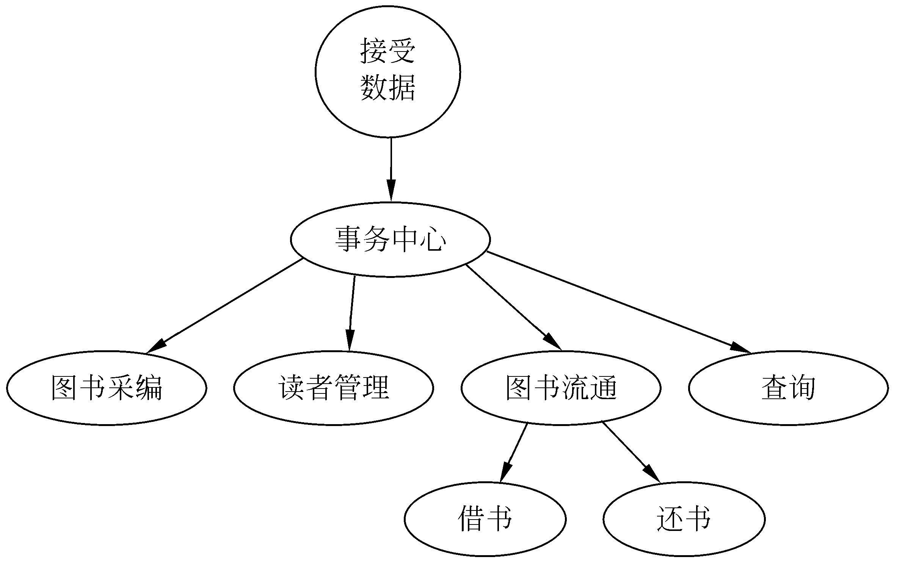
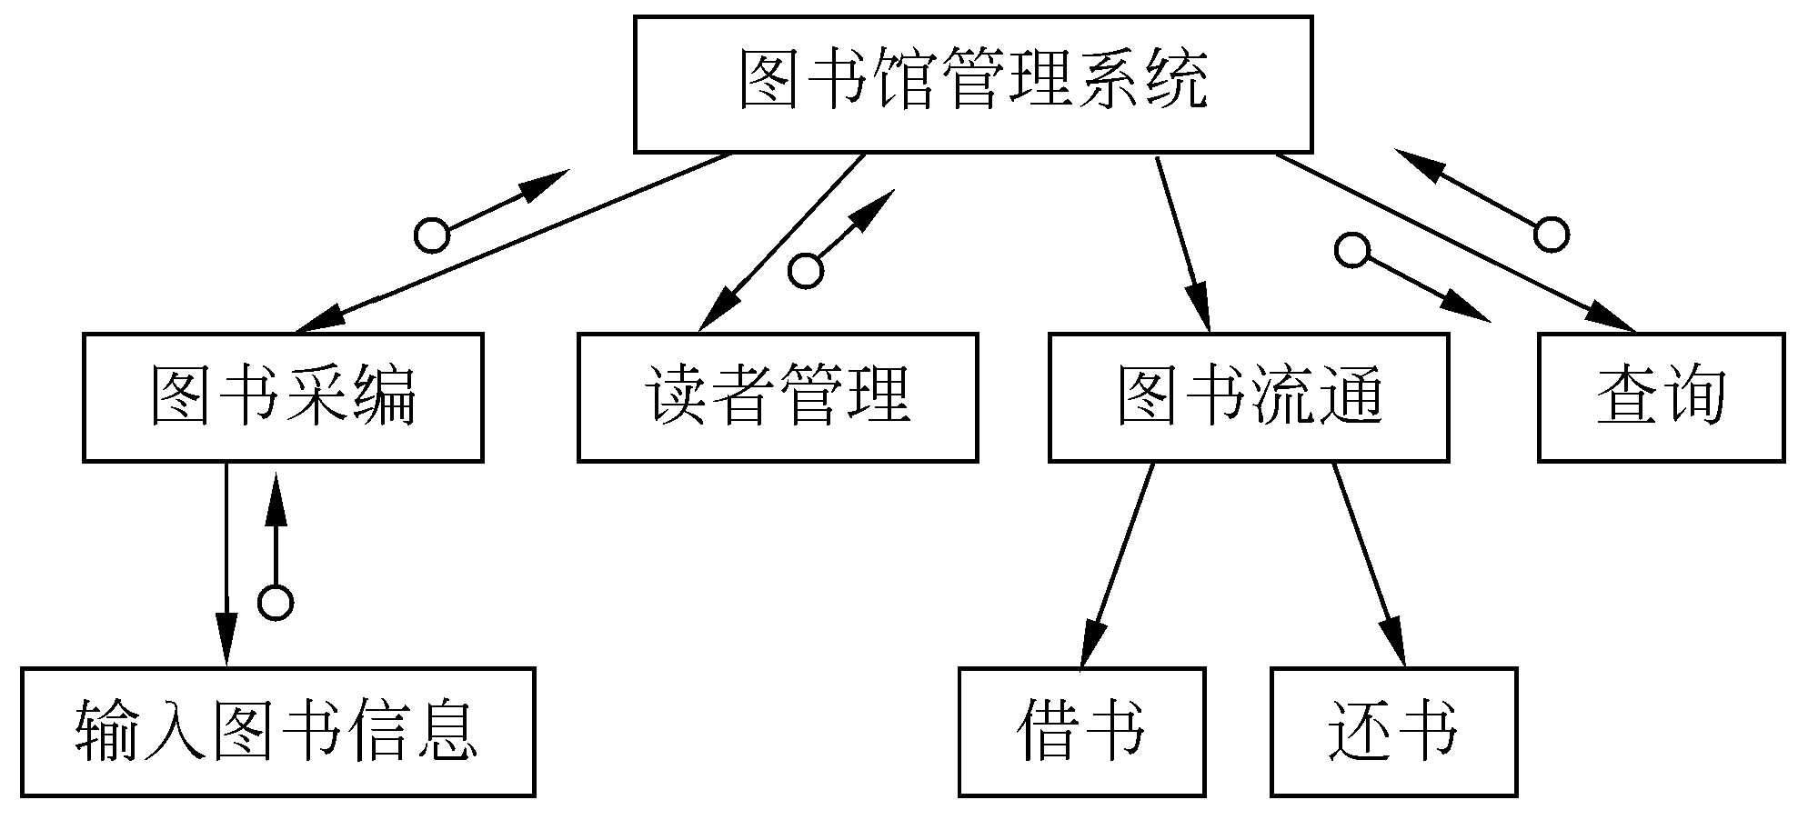
3.4 面向数据流的设计方法
案例
例 3-3
画出图书馆管理系统的结构图。

Slide 62
05
过程设计工具
流程图
判定表
盒图（N-S图）
判定树
问题分析图（PAD图）
过程设计语言（PDL）

Slide 63
3.5 过程设计工具
过程设计工具
在软件详细设计阶段，要描述软件的处理过程，因而也称为过程设计，可采用图形、表格、语言类工具描述处理过程。无论采用哪类工具，都需要对设计进行清晰、无二义性的描述，应表明控制流程、系统功能、数据结构等方面的细节，以便在系统实现阶段能根据详细设计的描述直接进行编程。
本节介绍过程设计使用的工具，包括流程图、盒图（N-S图）、问题分析图（PAD图）、判定表、判定树、过程设计语言（PDL）。
过程设计工具

Slide 64
3.5 过程设计工具
流程图
流程图是对某一个问题的定义、分析或解法的图形表示，图中用各种符号表示操作、数据、流向以及装置等。
传统的程序流程图又称程序框图，用来描述程序设计，是历史最悠久、使用最广泛的方法。然而传统的程序流程图的一些缺点使得越来越多的人不再使用它。传统的程序流程图的主要缺点如下：
不利于逐步求精的设计；
图中用箭头可随意地将控制进行转移，这是不符合结构化程序设计精神的；
不易表示系统中所含的数据结构。
3.5.1 流程图

Slide 65
3.5 过程设计工具
3.5.1 流程图
程序
流程图
程序
网络图
流程图分类
数据
流程图
系统
流程图
系统
资源图

Slide 66
3.5 过程设计工具
3.5.1 流程图
数据流程图表示求解某一问题的数据通路，同时规定了处理的主要阶段和所用的各种数据媒体。
1
数据流程图
01
指明数据存在的数据符号，这些数据符号也可指明该数据所使用的媒体；
03
指明几个处理和（或）数据媒体之间的数据流的流线符号；
02
指明对数据执行的处理的处理符号，这些符号也可指明该处理所用到的机器功能；
04
便于读、写数据流程图的特殊符号；
在处理符号的前后都应是数据符号。数据流程图以数据符号开始和结束。

Slide 67
3.5 过程设计工具
3.5.1 流程图
2
程序流程图表示程序中的操作顺序；
程序流程图
01
指明实际处理操作的处理符号，它包括根据逻辑条件确定要执行的路径的符号；
02
指明控制流的流线符号；
03
便于读、写程序流程图的特殊符号。

Slide 68
3.5 过程设计工具
3.5.1 流程图
3
系统流程图
系统流程图表示系统的操作控制和数据流
01
指明数据存在的数据符号，这些数据符号也可指明该数据所使用的媒体；
03
指明几个处理和（或）数据媒体之间的数据流的流线符号；
02
指明对数据执行的处理的处理符号，这些符号也可指明该处理所用到的机器功能；
04
便于读、写数据流程图的特殊符号。

Slide 69
3.5 过程设计工具
3.5.1 流程图
程序网络图表示程序激活路径和程序与相关数据的相互作用。在系统流程图中，一个程序可能在多个控制流中出现；但在程序网络图中，每个程序仅出现一次。
4
程序网络图
01
指明数据存在的数据符号；
03
表明各处理的激活和处理与数据间流向的流线符号；
02
指明对数据执行的操作的处理符号；
04
便于读、写程序网络图的特殊符号。

Slide 70
3.5 过程设计工具
3.5.1 流程图
系统资源图表示适合于一个问题或一组问题求解的数据单元和处理单元的配置。
5
系统资源图
01
表明输入、输出或存储设备的数据符号；
03
表示数据设备和处理器间的数据传送以及处理器之间的控制传送的流线符号；
02
表示处理器（如中央处理机、通道等）的处理符号；
04
便于读、写系统资源图的特殊符号。

Slide 71


3.5 过程设计工具
流程图
符号
符号 | 名称 | 符号 | 名称
 | 处理 |  | 显示
 | 判断 |  | 循环开始
 | 准备 |  | 循环结束
 | 人工操作 |  | 连接符
 | 人工输入 |  | 端点符
 | 数据 | ... | 省略符
 | 存储数据 |  | 流线
 | 文件 |  | 内存储器
3.5.1 流程图

Slide 72
3.5 过程设计工具
3.5.1 流程图
1
约定一
符号的用途是用图形来标识它所表示的功能，而不考虑符号内的内容。
流程图使用约定
2
约定二
应对图中各符号均匀地分配空间，连线应保持合理长度，尽量少用长线。
3
约定三
在符号内列出说明性文字时，不要改变符号的角度和形状，尽可能统一各种符号的大小。
4
约定四
应把理解某符号功能所需的最少量的说明性文字置于符号内。它们应按从左到右和自上而下的方式来书写，与流向无关。若说明性文字太多，可使用一个注解符（）。如果使用注解符会干扰或破坏图形流程，应将正文写在另外一页上，并注明引用符号。

Slide 73
3.5 过程设计工具
3.5.1 流程图
5
约定五
符号标识符是赋予某个符号的标识符，其作用是便于其他文件引用该符号。符号标识符要写在符号的左上角。
6
约定六
符号描述符用于交叉引用、表示一个符号的特定用途，或进一步理解某个图形符号的功能。符号描述符要写在符号的右上角。在系统流程图中，一个描述数据媒体的符号在很多情况下既可表示输出媒体，又可表示输入媒体。表示输出媒体的符号的流程图说明性文字要写在符号的右上角；表示输入媒体的符号的流程图说明性文字要写在符号的右下角。

Slide 74
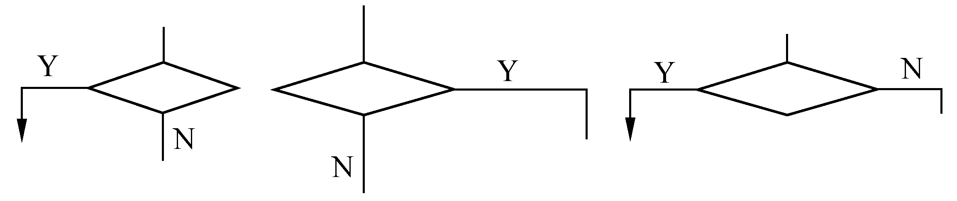
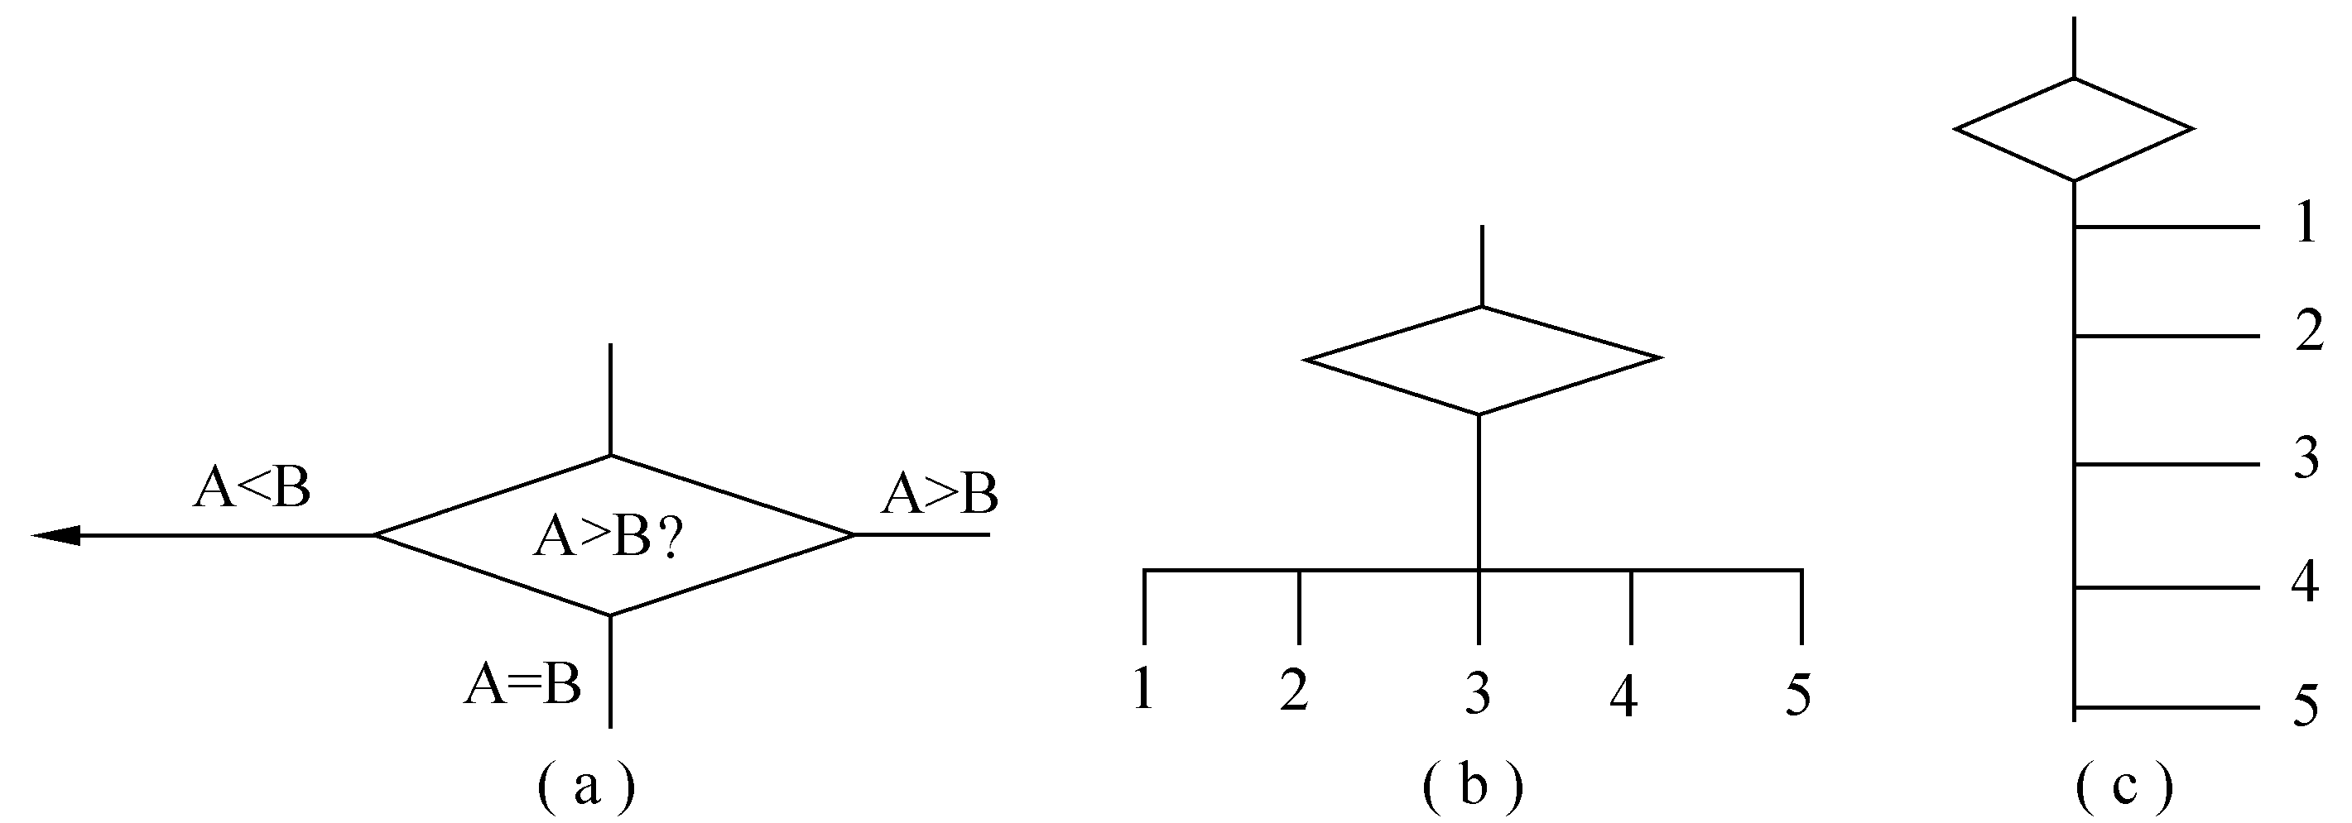
3.5 过程设计工具
3.5.1 流程图
7
约定七
分支符号以及多分支符号表示如图所示。每个出口应加标识符，以反映其逻辑通路。

Slide 75
3.5 过程设计工具
3.5.1 流程图
8
流线
流线可以指示数据流或控制流。标准流向一般从左到右、自上而下。当流程不遵循标准流向时，要使用箭头来指示方向。为了图的清晰，可随时在流线上使用箭头指示流向（例如在交结点处）。
流线的交叉：应当尽量避免流线的交叉。即使出现流线的交叉，也不表示它们有逻辑上的关系，流线交叉不对流向产生任何影响。
两根或更多的进入流线可以汇集为一根输出线。当两根或更多流线汇集为一根流线时，各连接点应相互错开以提高表述清晰度，并在必要时使用箭头表示流向。

Slide 76
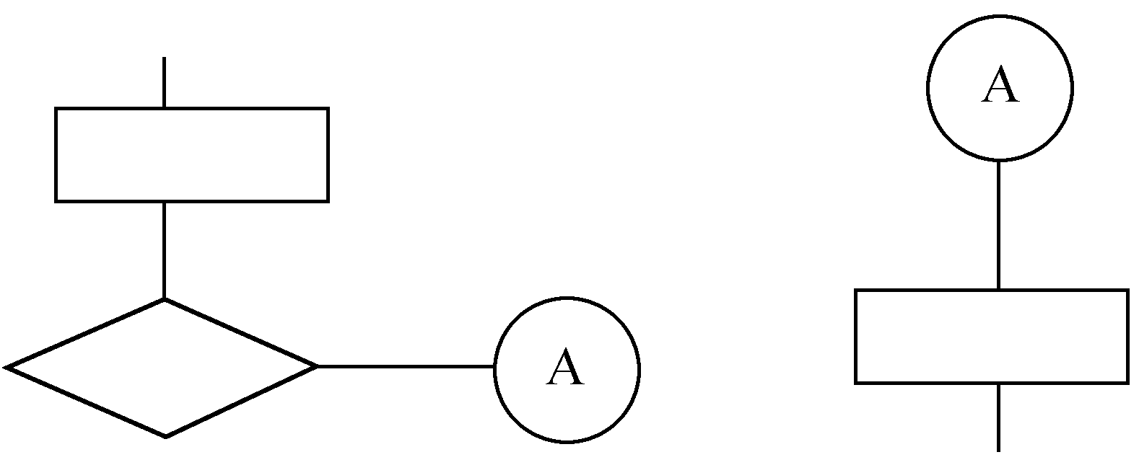
3.5 过程设计工具
3.5.1 流程图
9
连接符号
在出口连接符号和与它相对应的入口连接符号中，应记入相同的文字、数字或名称等识别符号，以表示衔接。例如，下图是流程图的一部分，图（a）中有一个分支A，而分支A的详细流程在图（b）中画出。
(a) (b)

Slide 77
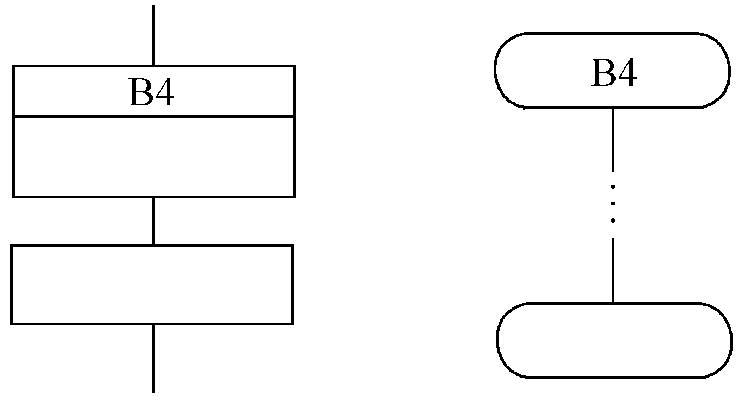
3.5 过程设计工具
3.5.1 流程图
10
详细表示线
在处理符、数据符或其他符号中画一横线，表示该符号在同一文件集的其他地方有更详细的表示。横线加在图形符号内靠近顶端处，并在横线上方写上详细表示的标识符。详细表示处始末均应有端点符号，始端写上与加横线符号相同的标识符。例如，图（a）所示流程图的处理符号B4中加有横线，表示该处理另有详细描述的流程图；B4的详细流程图为图（b），其开始和结束都有端点符号，始端标有“B4”。
(a) (b)

Slide 78
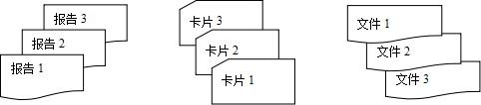
3.5 过程设计工具
3.5.1 流程图
11
同类介质重复使用的表示
同一符号按同一方向的多次重复依次写上序号，顺序一律从前往后，方向可向右上、右下、左上、左下，但使用介质的优先顺序不因此而改变，如图所示。

Slide 79
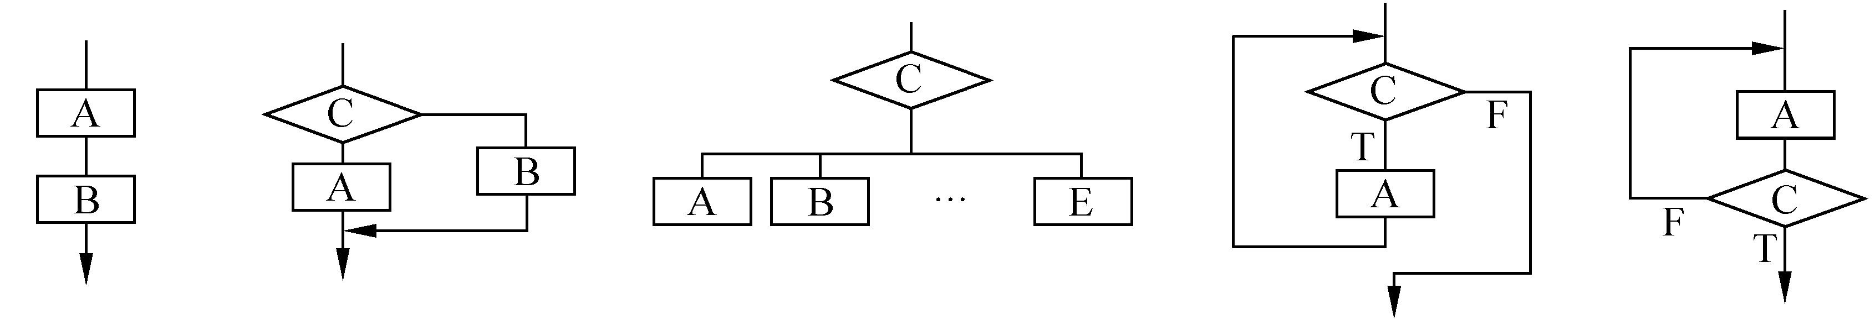
3.5 过程设计工具
3.5.1 流程图
为了克服流程图随意转移控制和不利于结构化的缺陷，在画流程图时，一般只用以下3种基本控制结构进行组合或完整地嵌套，不要有基本结构相互交叉的情况，以此保证流程图是结构化的。
流程图的3种基本结构：
顺序结构
条件选择结构
循环结构

Slide 80
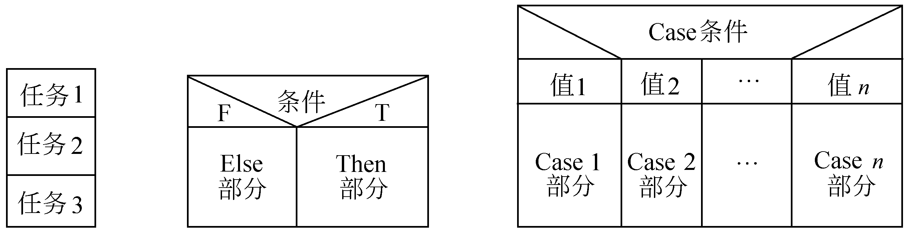
3.5 过程设计工具
3.5.2 盒图（N-S图）
盒图的符号：
顺序结构
条件选择结构

Slide 81
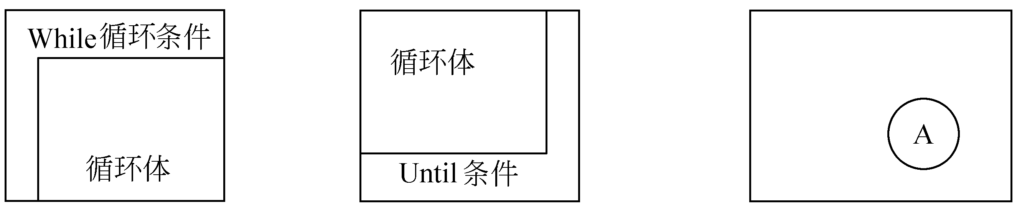
3.5 过程设计工具
盒图是由Nassi和Shneiderman提出的，因此又称N-S图。盒图没有箭头，不允许随意转移，只允许程序员用结构化设计方法来思考问题、解决问题。
3.5.2 盒图（N-S图）
循环结构
调用子程序A

Slide 82
3.5 过程设计工具
3.5.2 盒图
盒图的特点：
（1）清晰地描述功能域。
A
（4）易于描述系统的层次
结构和嵌套关系。
D
B
（2）不允许任意转移控制，因而
只能表示结构化设计结构。
C
（3）易于确定数据的作用域是全局量还是局部量。

Slide 83
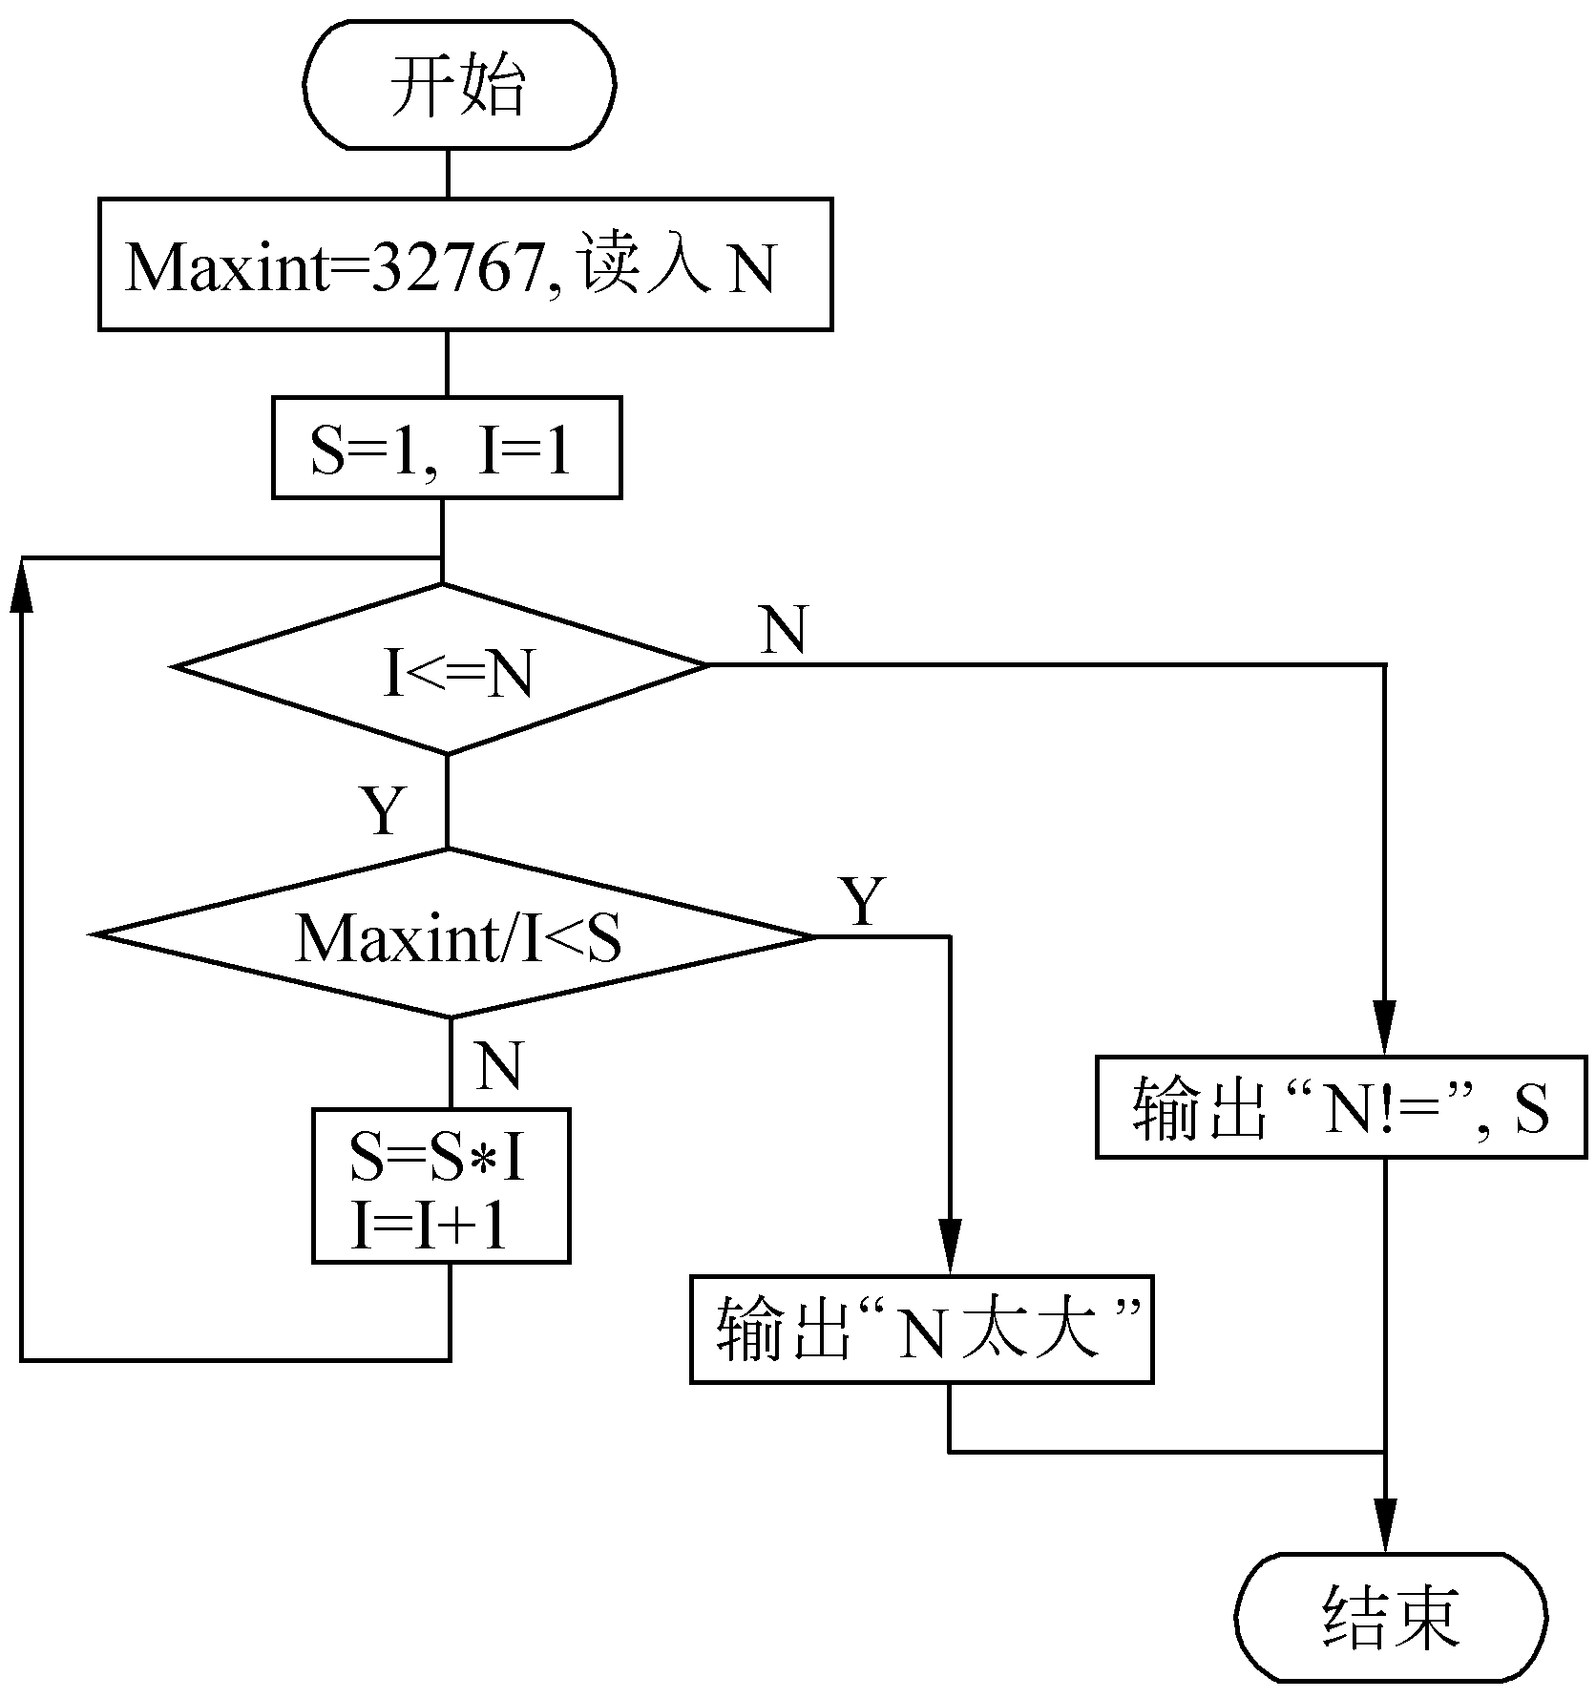
3.5 过程设计工具
案例
例 3-3
将右图含有Goto语句的
程序流程图改为N-S图。

Slide 84
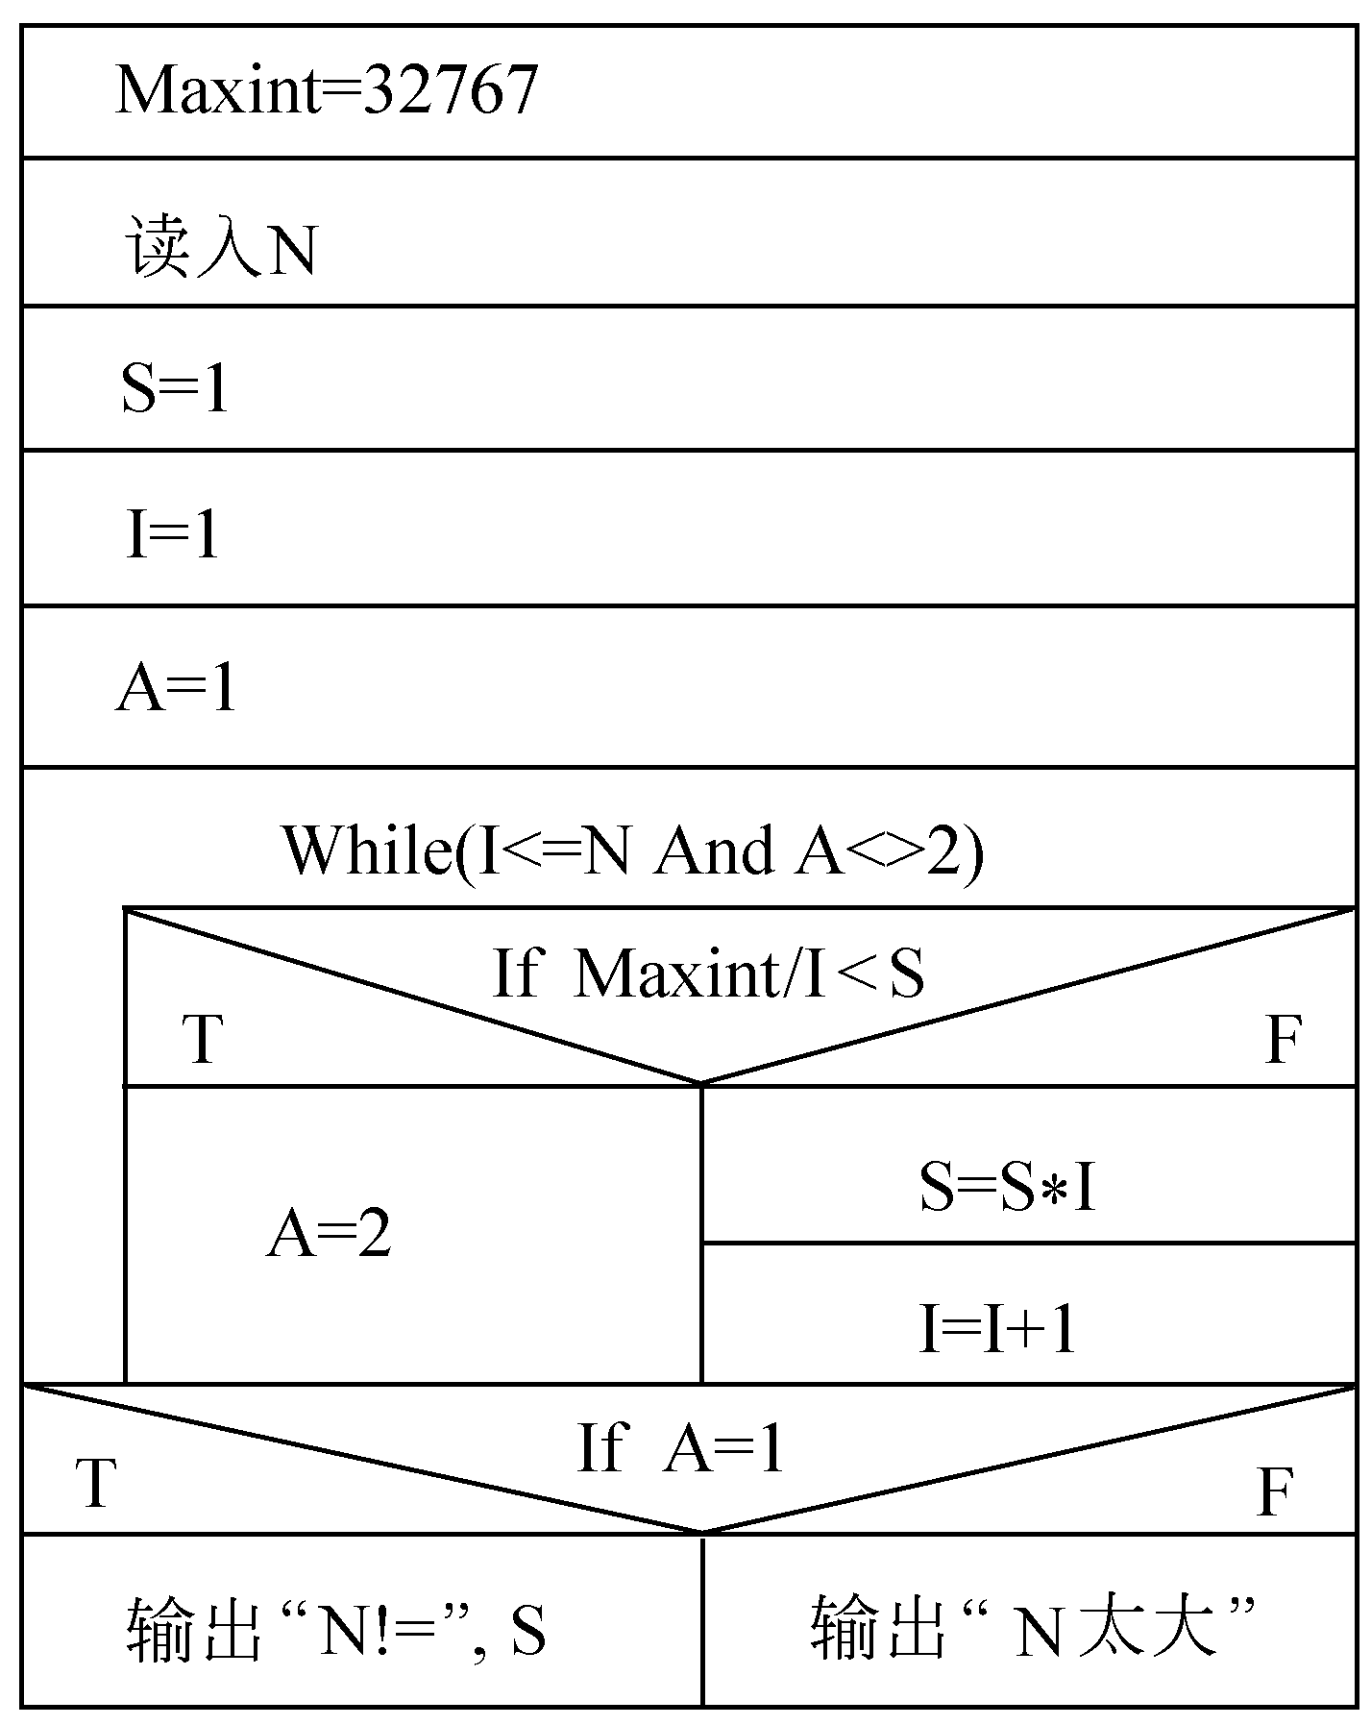
3.5 过程设计工具
案例
例 3-4
Maxint/I小于S时，能跳出循环，可以设置一个标记值A=1。在上述条件不符合时，标记值不变，循环正常进行，直至算出N!；满足该条件时，标记值变为A=2，循环立即结束。该问题的N-S图，如图3-17（b）所示。

Slide 85
3.5 过程设计工具
案例
例 3-5
画出例2-3招聘考试成绩管理系统的N-S图。
如图所示。其中，SUM1是考生人数，SUM2是录用人数。

Slide 86
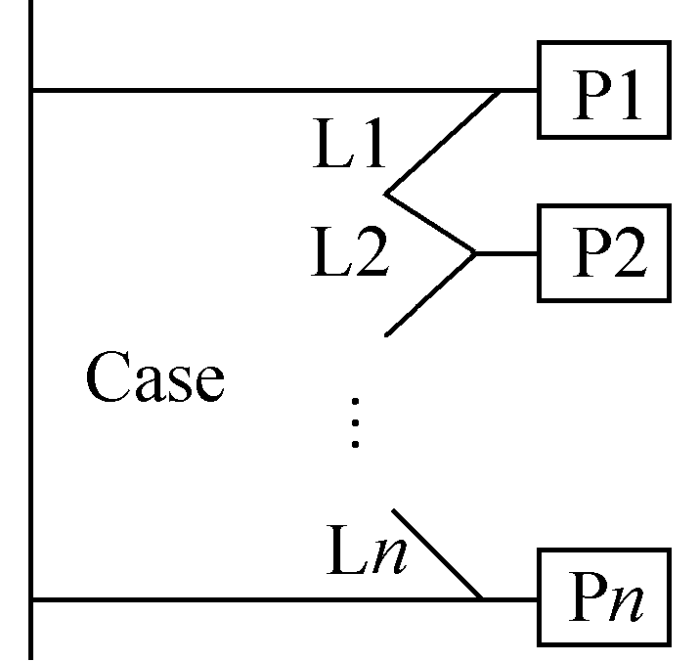
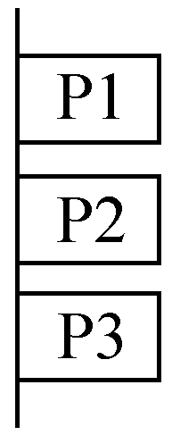
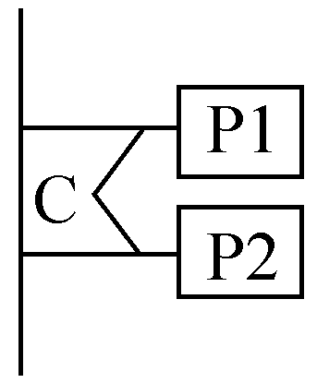
3.5 过程设计工具
3.5.3 问题分析图（PAD图）
PAD图是日本日立公司于1973年发明的，是问题分析图（Problem Analysis Diagram）的缩写。
PAD图的基本符号：
顺序结构
选择结构If C Then P1 Else P2
Case型多分支结构

Slide 87
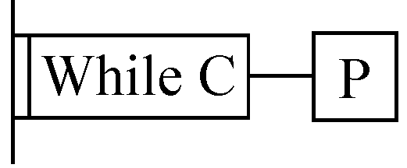
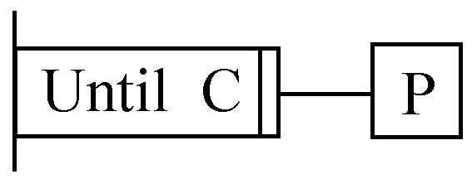

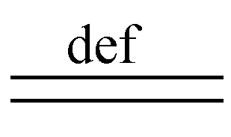
3.5 过程设计工具
3.5.3 问题分析图（PAD图）
PAD图的基本符号：
先检测While型循环
后检测Until型循环
语句标号
定义

Slide 88
3.5 过程设计工具
PAD图为常用高级程序设计语言的各种控制语句都提供了对应的图形符号，显然将PAD图转换为对应的高级语言程序是很容易的。
3.5.3 问题分析图（PAD图）
PAD图的特点：
用PAD图所表示的程序的执行顺序为自上而下、自左向右。
1
用PAD符号设计的过程必然是结构化的程序结构。
2
问题分析图的特点
结构清晰、层次分明。
3
既可表示程序逻辑，也可用于描绘数据结构。
4
用def逐步详细描述，可支持自顶向下、逐步求精的设计方法。
5

Slide 89
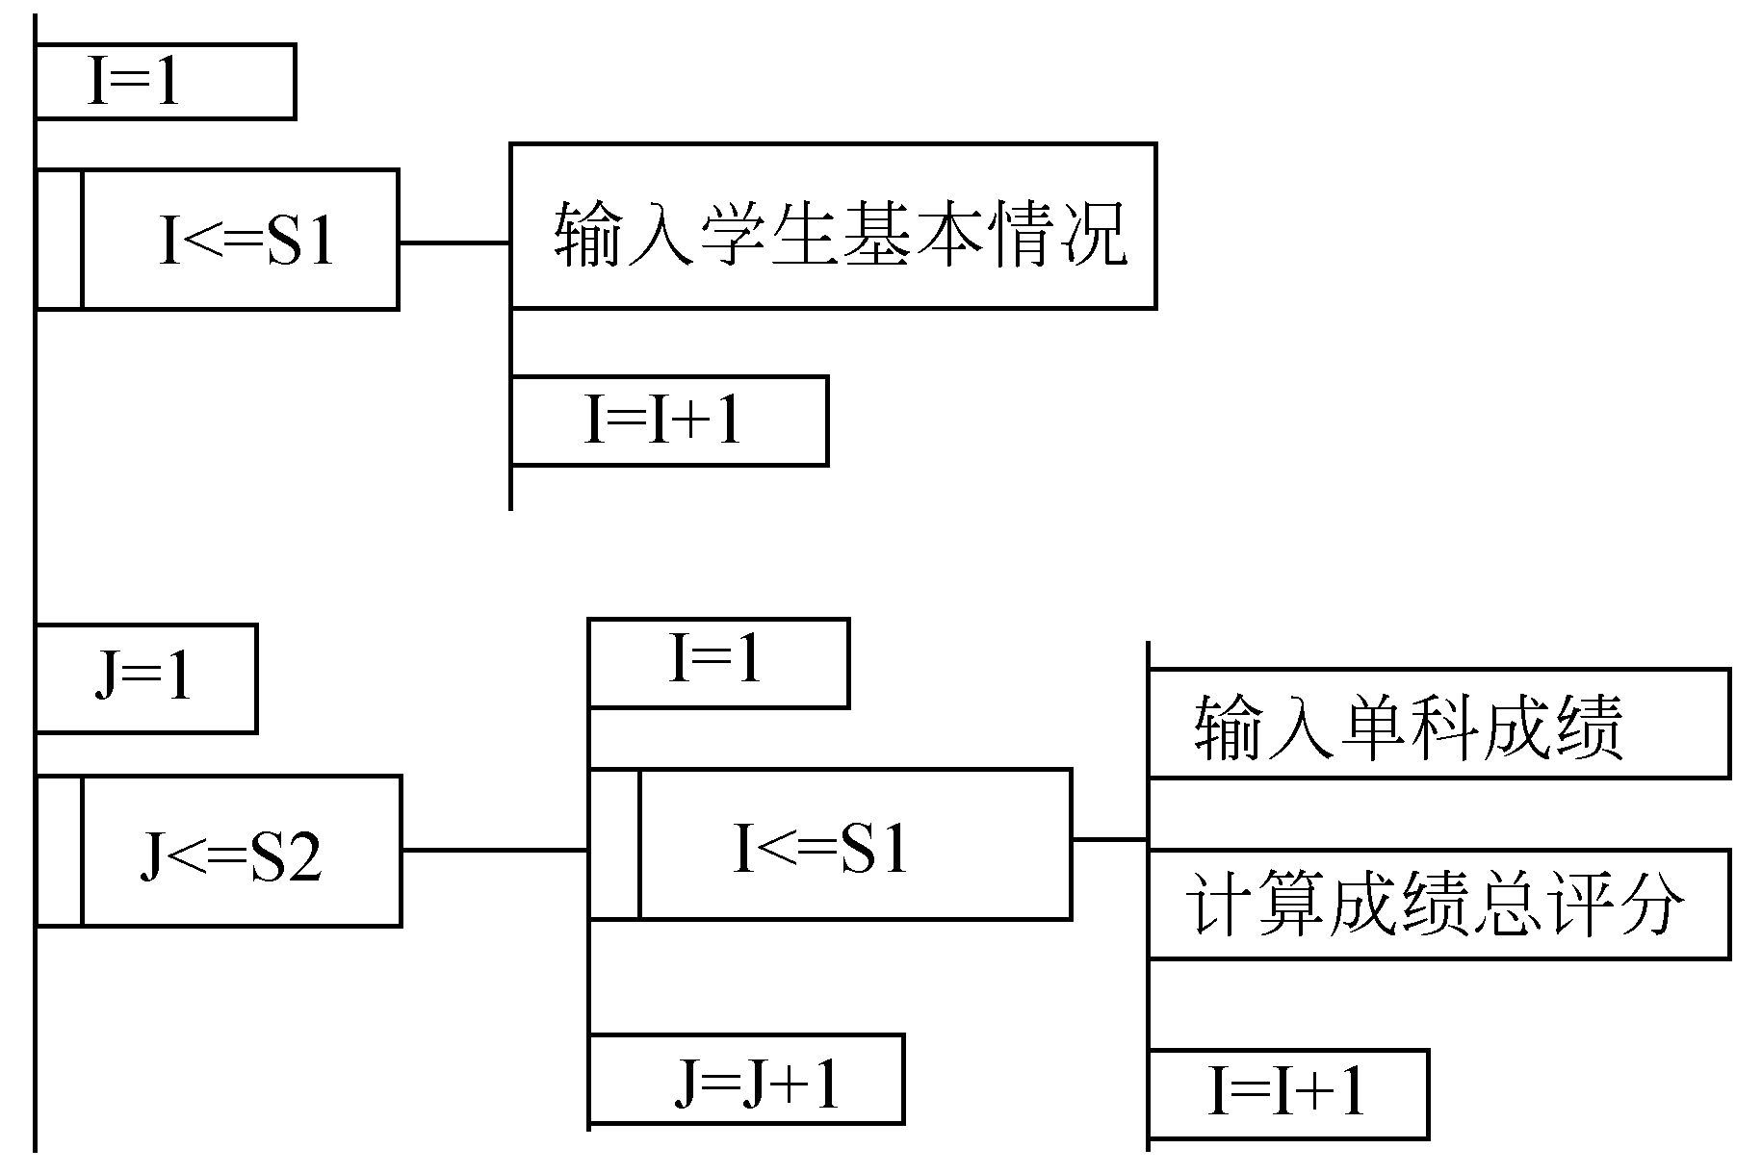
3.5 过程设计工具
案例
例 3-6
画出例2-2学生成绩管理系统的PAD图。
在例2-2学生成绩管理系统中，输入数据部分的PAD图如图所示，其中S1是班级学生人数，S2是课程数。每门课程都要输入全班每位学生的平时成绩、考试成绩，并计算出每位学生的成绩总评分。

Slide 90
3.5 过程设计工具
判定表
有一类问题，其中含有复杂的条件选择，用前面介绍的程序流程图、盒图、PAD图、结构图等都不易表达清楚。此时，可用判定表或判定树清晰地表示复杂的条件组合与应做的工作之间的对应关系。
（1）判定表的组成：左上部列出所有条件；左下部列出所有可能做的工作；右上部每一列表示出各种条件的一种可能组合，所有列表示条件组合的全部可能情况；右下部的每一列是和每一种条件组合所对应的应做的工作。
（2）判定表中的符号：右上部用“T”表示左侧对应的条件成立，用“F”表示左侧对应的条件不成立，空白表示条件成立与否不影响。右下部画“×”表示在该列上边规定的条件下做该行左边列出的那项工作，空白表示不做该项工作。
判定表不适合于做通用的设计工具，不能表示顺序结构和循环结构。
3.5.4 判定表

Slide 91
3.5 过程设计工具
案例
例 3-7
用判定表表示某校各种不同职称教师的课时津贴费。
某校对各种不同职称教师，根据其是本校专职教师还是外聘兼职教师，决定其讲课的课时津贴费。本校专职教师每课时津贴费：教授200元，副教授150元，讲师100元，助教80元。外聘兼职教师每课时津贴费：教授250元，副教授200元，讲师150元，助教100元。

Slide 92
3.5 过程设计工具
案例
例 3-7
用判定表表示某校各种不同职称教师的课时津贴费。
教授 | T F F F T F F F
副教授 | F T F F F T F F
讲师 | F F T F F F T F
助教 | F F F T F F F T
专职 | T T T T F F F F
250 | ×
200 | × ×
150 | × ×
100 | × ×
80 | ×

Slide 93
3.5 过程设计工具
判定树
3.5.5 判定树
判定表可以清晰地表示复杂的条件组合所对应的处理，判定树和判定表一样，也能表明复杂的条件组合与对应处理之间的关系。由于判定树是一种图形表示方式，因而更易被用户理解。

Slide 94
3.5 过程设计工具
案例
例 3-8
用判定树表示某校各种不同职称教师的课时津贴费。
兼职 250
教授 250
教授
副教授 200
专职 200
兼职
兼职 200
讲师 150
副教授
助教 100
专职 150
课时津贴
课时津贴
兼职 150
教授 200
讲师
专职 100
副教授 150
专职
兼职 100
讲师 100
助教
专职 80
助教 80

Slide 95
3.5 过程设计工具
3.5.6 过程设计语言（PDL）
过程设计语言（Process Design Language，PDL）也称伪码，是一种混杂语言，混合使用叙述性说明和某种结构化程序设计语言的语法形式。
关键字应有固定语法，提供结构化的控制结构和数据说明，并在控制结构的头尾都加关键字，体现模块化的特点。如：If…EndIf，While…EndWhile，Case…EndCase等。
PDL
用自然语言叙述系统处理功能。
具有说明各种数据结构的手段。
描述模块定义和调用以及模块接口模式。

Slide 96
3.5 过程设计工具
3.5.6 过程设计语言（PDL）
过程设计语言
优点
缺点
PDL的缺点是，描述算法不如图形工具那样形象直观，在描述复杂条件组合及对应处理之间的关系时不如判定表那样清晰。
PDL作为软件设计工具，它与具体使用哪种编程语言无关，但能方便地转换为程序员所选择的任意一种编程语言（转换的难易程度有所区别）。

Slide 97
06
用户界面设计
用户界面设计问题
用户界面设计过程和设计标准
用户界面设计指南

Slide 98
3.6 用户界面设计
3.6.1 用户界面设计问题
对于交互式软件系统来说，用户界面设计是接口设计的一个组成部分。现在用户界面设计在系统软件设计中所占的比例越来越大，个别情况甚至占到了总量的一半。
用户界面设计的质量直接影响用户对软件产品的评价，从而影响软件产品的竞争力和寿命，因此应对用户界面设计给予足够的重视。
（1）系统响应时间
（2）用户帮助设施
（3）出错信息处理
（4）命令交互

Slide 99
3.6 用户界面设计
3.6.1 用户界面设计问题
1
系统响应时间
从用户完成某个控制动作（按回车键或单击鼠标）到软件给出预期的响应（输出或做动作）之间的时间，称为系统响应时间。
长度
易变性
即响应时间相对于平均响应时间的偏差。响应时间易变性低，有助于用户建立稳定的工作节奏；响应时间的变化暗示系统工作出现了异常。
响应时间过长，用户会不满意；响应时间过短，会迫使用户加快操作节奏，从而可能会犯错误。
响应时间有两个属性：长度和易变性。

Slide 100
3.6 用户界面设计
3.6.1 用户界面设计问题
2
用户帮助设施
用户帮助设施
集成的帮助设施
附加的帮助设施
附加的帮助设施实际是一种查询能力有限的联机用户手册。
集成的帮助设施优于附加的帮助设施。
集成的帮助设施设计在软件里，对用户工作内容敏感，用户可从与操作有关的主题中选择一个，请求帮助。它可以缩短用户获得帮助的时间，增加界面的友好性。

Slide 101
3.6 用户界面设计
3.6.1 用户界面设计问题
集成的帮助设施优于附加的帮助设施。具体设计时必须解决以下问题：
提供部分功能的帮助信息还是提供全部功能的帮助信息。
1
请求方式：帮助菜单、特殊功能键、HELP命令。
2
3
3
显示帮助信息方式：独立窗口、指出参考某文件、在屏幕固定位置显示提示。
返回正常交互方式：屏幕上的返回按钮、功能键。
4
5
4
帮助信息的组织方式：平面结构（通过关键字访问）、层次结构、超文本结构。

Slide 102
3.6 用户界面设计
3.6.1 用户界面设计问题
定义：出错信息和警告信息是出现问题时给出的坏消息。有效的出错信息能提高交互系统的质量，减少用户的挫折感。
信息应提供有助于从错误中恢复的建设性意见。
信息应伴随听觉上或视觉上的提示，在显示信息时同时发出警告声或用闪烁方式显示，或用明显的颜色表示出错信息。
3
出错信息处理
1
2
3
4
5
6
信息应以用户可理解的术语描述问题。
信息应指出错误可能导致的负面后果（例如，破坏数据文件），以便用户检查是否出现了这些问题，并在问题出现时予以改正。
信息不能指责用户。

Slide 103
3.6 用户界面设计
面向窗口、单击和拾取方式的界面已减少了用户对命令行的依赖，但是还是有些用户偏爱命令方式进行交互。提供命令交互方式时，应考虑下列设计问题。
3.6.1 用户界面设计问题
4
命令交互
每个菜单项都应有对应的命令。
学习和记忆命令的难度，忘记了命令怎么办。
命令宏：代表一个常用的命令序列。只需输入命令宏的名字就可以顺序执行它所代表的全部命令。
1
2
3
4
5
6
命令形式：控制序列（例如，Ctrl＋P）、功能键、键入命令。
用户是否可以定制或缩写命令。
所有应用软件都应有一致的命令使用方法。

Slide 104
3.6 用户界面设计
3.6.2 用户界面设计过程和设计标准
（1）先创建设计模型，实现模型——用户界面原型。
用户界面设计过程
（2）用户试用并评估该原型，向设计者提出对界面的评价。
（3）设计者根据用户的意见修改设计并实现下一级原型。
（4）不断进行下去，直到用户感到满意为止。

Slide 105
3.6 用户界面设计
3.6.2 用户界面设计过程和设计标准
评估用户界面设计的标准如下：
01
03
动作、命令和系统状态的数量，预示了用户学习使用系统时需要记忆的内容的多少。
系统及其界面的规格说明的长度和复杂程度，预示了用户学习使用该系统所需的工作量。
02
命令或动作的数量、命令的平均参数个数或动作中单个操作的个数，预示了系统的交互时间和总体效率。
04
界面风格、帮助设施和出错处理协议，预示了界面的复杂程度和用户对该界面的接受程度。

Slide 106
3.6 用户界面设计
一般交互
3.6.3 用户界面设计指南
保持一致性：菜单选择、命令输入、数据显示、其他功能要使用一致的格式。
提供有意义的反馈：提供视觉、听觉的反馈，建立双向通信。
要求确认：在执行有破坏性动作之前要求用户确认“是否确实要……”。
允许取消操作：能方便地取消已完成的操作。
尽量减少记忆量。
提高效率：对话、移动、思考等要提高效率。允许用户犯错误：系统应保护自己不受致命错误的破坏。
按功能对动作分类：如下拉菜单。应尽力提高命令和动作的内聚性。
提供帮助设施。
命令名要简单：用简单动词或动词短语作为命令名。

Slide 107
3.6 用户界面设计
信息显示
用户界面显示的信息应完整、清晰、易于理解。
可用不同方式显示信息：例如：文字、图片、声音、位置、移动、大小、颜色、分辨率和省略。
只显示与当前工作内容有关的信息。
使用一致的标记、标准的缩写、可预知的颜色，显示的含义应非常明确。
允许用户保持可视化语境。若对图形进行放缩，原始图形应一直显示。
产生有意义的出错信息。
使用大小写、缩进和文本分组帮助理解。
使用窗口分隔不同类型的信息。
使用模拟显示方式表示信息。例如，用颜色变化表示警告信息等。
高效率地使用显示屏。使用多窗口时，应使每个窗口都有空间显示信息。屏幕大小应选择得当。
3.6.3 用户界面设计指南

Slide 108
3.6 用户界面设计
数据输入
3.6.3 用户界面设计指南
尽量减少用户的输入动作。用鼠标从预定的一组输入中选择一个；然后在给定的值域中指定输入值；利用宏命令把一次击键转变为复杂的输入数据集。
保持信息显示和数据输入的一致性，如文字大小、颜色、位置与输入一致。
允许用户自己定义输入，如定义专用命令、警告信息和动作确认等。
允许用户选择输入方式（键盘、鼠标）等。
使当前不适用的命令不起作用。
让用户控制交互流程。跳过不必要的动作，改变工作的顺序，从错误状态中恢复正常。
对所有的输入动作提供帮助。
消除冗余的输入。绝对不要要求用户提供程序可以自动获得或计算出来的信息。例如，当前日期、时间等可以自动获得；又如姓名、性别、部门、职称等信息预先存放在数据库里，只要输入职工号，就可以程序调用显示其对应的姓名、性别、部门、职称等信息；整数后面不要求用户输入“00”。

Slide 109
07
数据代码设计
代码的功能和性质
代码的设计原则
代码的种类
代码的设计方法

Slide 110

3.7 数据代码设计
代码的定义和功能
3.7.1 代码的功能和性质
代码是为了对数据进行识别、分类、排序等操作所使用的数字、文字或符号。
代码具有识别、分类和排序3项基本功能。尤其在信息处理系统中，代码应用涉及的面广、量大，必须从系统的整体出发，综合考虑各方面的因素，精心设计信息代码。
在一个系统中，如果使用的代码复杂、量大，人们无法准确地记忆，可以用代码词典记录代码与数据之间的对应关系，必要时，可以设计代码联机查询功能，以方便用户的使用和查找。有时，代码需要随时进行增加、删除、修改、查询等，可以设计相应的代码管理功能。

Slide 111

3.7 数据代码设计
代码的
性质
代码具有简洁性、保密性、可扩充性和持久性。
简洁性：代码可以减少存储空间，要求消除二义性。
保密性：不了解编码规则的人不知道代码的含义。
可扩充性：设计代码时要留有余地，方便软件生存期内增加代码。
持久性：代码应可以在软件生存期内长久使用。设计代码时，要考虑到代码的变换会影响数据库和程序。
3.7.1 代码的功能和性质

Slide 112
3.7 数据代码设计
3.7.2 代码的设计原则
标准化
简单性
尽可能采用国际标准、国家标准、部颁标准、行业标准或遵循惯例，以便信息的交换和维护。
代码结构简单、尽量短，便于记忆和使用。
唯一性
规范化
一个代码只代表一个信息，每个信息只有一个代码。
代码的结构、类型、缩写格式要统一。
可扩充性
适应性
设计代码时要留有余地，方便代码的更新、扩充。
代码要尽可能反映信息的特点，唯一地标识某些特征，如物体的形状、大小、颜色，材料的型号、规格、透明度等。

Slide 113
3.7 数据代码设计
实用规则
只有两个特征值的，可用逻辑值代码，如电路的闭合、断开。
特征值的个数不超过10时，可用数字代码。
特征值的个数不超过20时，可用字母代码。
数字、字母混用时，要注意区分相似的符号。如：
若代码会出现颠倒使用的情况，要注意区分数字6和9、字母M和W。
代码可能会正反使用时，要注意区分字母p和q。
3.7.2 代码的设计原则

Slide 114
3.7 数据代码设计
代码的
种类
顺序码
按数字的大小或字母的前后次序排成有序的组合作为代码使用，称为顺序码。
这是一种最简单的代码体系。例如，在财务凭证、售票发票、银行支票等票据类数据中用顺序码表示单据号。
助记码
助记码是将数据的名称适当压缩组成代码，有利于记忆。
助记码多用汉语拼音、英文字母、数字等混合组成。例如，32英寸电视机的代码是32TV，50英寸电视机的代码为50TV。
组合码
在很多应用中，如果仅选用一种代码形式进行编码，往往不能满足要求，而选用几种形态的代码合成编码，会产生很好的效果。这样的代码使用起来十分方便，只是代码的位数较多。
3.7.3 代码的种类

Slide 115
3.7 数据代码设计
代码的
种类
信息块码
将代码按某些规则分成几个信息块，在信息块之间留出一些备用码，每块内的码是按顺序编排的，这样编成的代码称为信息块码。
例如，中华人民共和国行政区划代码（GB/T 2260—2007）就是典型的信息块码，其代码结构由6位数字组成，从左到右的含义如下：
Ø 前两位：表示省、直辖市、自治区等。例如，11代表北京市，31代表上海市，37代表山东省等。
Ø 中间两位：01～20、51～70表示市（01、02还用于表示直辖市的区、县汇总码），21～50表示地区、自治州、盟。
Ø 后两位：01～20表示市辖区、地区（自治州、盟）的县级市等，21～80表示县、自治县、旗等，81～99表示省（自治区）的县级市。如320106表示江苏省南京市鼓楼区。
学生的学号也可以用信息块码来编码。将学号分为几个信息块：学生的入学年份、系的代码、专业代码、班级代码等，每个信息块内部按顺序排列，信息块之间留出备用码。
3.7.3 代码的种类

Slide 116
3.7 数据代码设计
代码的
种类
归组分类码
将信息按一定的标准分为大类、中类、小类，每类分配顺序代码，就构成归组分类码。
与信息块码不同的是，归组分类码不是按整个代码分组，而是按代码的代号分组，各组内的位数没有限制。表3-3是归组分类码的例子。
3.7.3 代码的种类
表3-3 归组分类码示例
信 息 | 代 码
哲学 | 100
宗教 | 200
社会科学 | 300
法律 | 320
商法 | 325
公司法 | 3252
股份公司法 | 32524
合股公司法 | 32525

Slide 117
3.7 数据代码设计
代码的
种类
数字式字符码
按规定的方式，将字符用数字表示，所形成的代码称为数字式字符码。
计算机中通用的ASCII码就是数字式字符码，表3-4列出了部分ASCII码。
3.7.3 代码的种类
表3-4 部分ASCII码
ASCII码 | 字 符 | ASCII码 | 字 符
048 | 0 | 065 | A
049 | 1 | 066 | B
050 | 2 | 067 | C
051 | 3 | 068 | D
052 | 4 | 069 | E
053 | 5 | 070 | F
054 | 6 | 071 | G
055 | 7 | 072 | H
056 | 8 | 073 | I
057 | 9 | 074 | J

Slide 118
3.7 数据代码设计
代码的
种类
条形码
商品条形码是指由一组规则排列的条、空及其对应字符组成的标识，用以表示一定的商品信息（包括产地、产品型号、价格等）。其中条为深色、空为白色，用于条形码识读设备的扫描识读。其对应字符由一组阿拉伯数字组成，供人们直接识读或通过键盘向计算机输入数据使用。这一组条空和相应的字符所表示的信息是相同的。
通用商品条形码的编码遵循唯一性原则，一般由前缀部分、制造厂商代码、商品代码和校验码组成。商品条形码中的前缀码是用来标识国家或地区的代码，赋码权在国际物品编码协会。制造厂商代码的赋权在各个国家或地区的物品编码组织。商品代码是用来标识商品的代码，赋码权由产品生产企业自己行使。商品条形码最后用1位校验码来校验商品条形码的正确性。
3.7.3 代码的种类

Slide 119

3.7 数据代码设计
代码的
种类
二维码
二维条码/二维码（Dimensional Barcode）是用某种特定的几何图形按一定规律在平面（二维方向上）分布的黑白相间的图形中记录数据符号信息的，具有一定的校验功能，同时还具有对不同行的信息自动识别功能及处理图形旋转变化等特点。
手机二维码可以印刷在报纸、杂志、图书及个人名片等多种载体上，用户通过手机摄像头扫描二维码，即可实现快速手机上网，下载图文、音乐、视频，获取公共服务或企事业单位信息，还可以方便地用手机识别和存储名片、进行手机阅读等多种功能。手机二维码是移动互联时代网络浏览、应用下载、网上购物、网上支付等服务的重要入口。
3.7.3 代码的种类

Slide 120
3.7 数据代码设计
3.7.3 代码的设计方法
设计代码时一定要遵循简单、唯一、标准化、可扩充、规范化的设计原则。记住设计代码的目的是提高信息的处理效率。对于软件系统中的主要数据，尤其是汉字词语，一般都要编码，这样有利于识别、分类和检索。
代码设计的基本步骤如下：
1
确定编码对象
3
数据存储和数据流都是数据
选择采用代码后可以提高输入、输出和查询效率的数据作为编码的对象，如学校的学生、教师、图书、设备，商场的商品、供货单位、财务科目等。
确定当前的代码数目和将来可能扩充的代码数目。
2
4
一个数据存储不一定是一个文件
确定代码的使用范围和使用期限
确定编码后需要进行识别、分类、排序等的重要性，编码目的不同所选用的代码种类也不相同。
确定代码可以使用的范围以及使用期限等。

Slide 121
3.7 数据代码设计
3.7.3 代码的设计方法
5
7
编写代码
确定代码体系和代码位数
这是编码的关键，要使设计的代码简短、易记、不易混淆。要根据代码使用的目的来确定采用哪种编码和代码位数。
在明确了编码目的、编码对象，确定了编码规则、代码的个数、代码的使用范围和期限、代码体系和位数等问题后，就可以进行代码编写了。
6
8
编写代码词典
确定编码规则
编码规则的确定要与使用人员密切合作、认真讨论，要根据使用的需求、计算机处理的方便、容易记忆和维护等综合考虑。
对于数据量小的代码，要在数据字典中将代码与数据的对应关系一一列出。
对于数据量较大的代码，应当编写代码词典。代码词典应记录数据与代码的对应关系、代码使用方法和示例、修改代码的手续及规则、代码管理的部门和权限等。

Slide 122
08
面向数据结构的
设计方法
顺序结构
选择结构
重复结构

Slide 123

3.8 面向数据结构的设计方法
设计方法
面向数据结构的设计方法，是按输入、输出以及计算机内部存储信息的数据结构进行软件结构设计的，把对数据结构的描述变换为对软件结构的描述。
在许多应用领域中，信息的结构层次清楚，输入数据、输出数据以及内部存储的信息有一定的结构关系。数据结构不仅影响软件的结构设计，还影响软件的处理过程。例如，重复出现的数据通常由循环结构来控制；如果一个数据结构具有选择特性，可能出现也可能不出现，就采用条件选择程序来控制；如果一个数据结构是分层次的，软件结构也必然是分层次的。所以，数据结构充分地揭示了软件结构。使用面向数据结构的设计方法，首先需要分析确定数据结构，并用适当的工具清晰地描述数据结构，最终得出对程序处理过程的描述。
3.8 面向数据结构的设计方法
面向数据结构的设计方法有两种：Jackson方法和Warnier方法。这两种方法只是图形工具不同，本节只介绍Jackson方法。

Slide 124
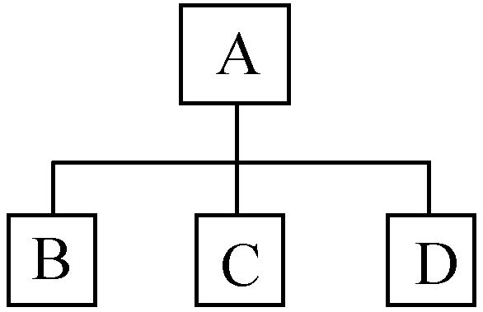
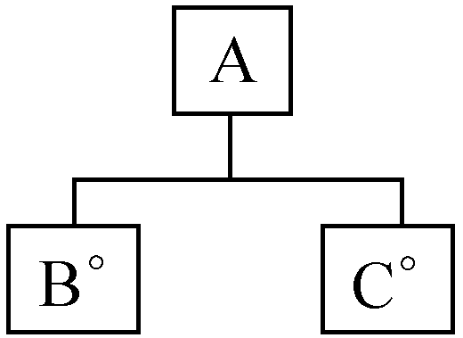

3.8 面向数据结构的设计方法
此方法特别适合于设计企事业管理类的数据处理系统。Jackson方法的主要图形工具是Jackson图，它既可以表示数据结构也可以表示程序结构。
3.8.1 Jackson方法
符号 | 表示内容
 | 顺序结构的数据由一个或多个元素组成，每个元素依次出现一次。图（a）表示数据A由B，C，D三个元素顺序组成。
 | 选择结构的数据包含两个或多个元素，每次使用该数据时，按一定的条件从这些元素中选择一个。图（b）表示数据A根据条件由B或C中选择一个。B和C的右上方加符号“°”表示从中选择一个。
 | 重复结构的数据，根据条件由数据元素出现零次或多次组成。图（c）表示数据A由B出现零次或多次组成。数据B后加符号“*”表示重复。

Slide 125
3.8 面向数据结构的设计方法
3.8.2 Jackson图的特点
01
能对结构进行自顶向下分解，可以清晰地表示层次结构。
02
结构易读、形象、直观。
03
既可表示数据结构，也可表示程序结构。

Slide 126
3.8 面向数据结构的设计方法
3.8.3 Jackson设计方法的4个步骤
01
02
03
04
分析并确定输入数据和输出数据的逻辑结构。
找出输入数据结构和输出数据结构中有对应关系的数据单元。
从描述数据结构的Jackson图导出描述程序结构的Jackson图。
列出所有的操作和条件，并把它们分配到程序结构图中去。

Slide 127
3.8 面向数据结构的设计方法
案例
例 3-9
用Jackson方法对学生成绩管理系统进行结构设计。
某校的学生成绩管理系统，在学生入学时输入学生基本信息，如班级、学号、姓名，课程（考试/考查）等。每门课程的单科成绩是由各位任课教师按班内学生学号的顺序依次输入每位学生的平时成绩和考试成绩，成绩输入格式见表3-5。然后由计算机计算每位学生的单科成绩总评分；班级单科成绩汇总时，要统计该班该科目成绩各分数段的人数及比例，班级单科成绩输出格式见表3-5。各科成绩都输入后，就可输出学生个人成绩单（格式见表3-6）和班级学生各科成绩汇总表（格式见表3-7）。

Slide 128
3.8 面向数据结构的设计方法
表3-5 班级单科成绩表输入输出格式
案例
上海应用技术学院
2014～2015年第一学期
班级课程成绩表
课程号：1090 课程名：计算机网络基础 系：计算机科学与技术 班级：1410111
例 3-9
学号 | 姓名 | 性别 | 平时成绩 | 考试成绩 | 总评
分数段 | 人数 | 百分比 | 任课教师签名： 日期： 年 月 日
90分以上
80～89分
70～79分
60～69分
不及格

Slide 129
3.8 面向数据结构的设计方法
表3-6 学生个人成绩单格式
案例
上海应用技术学院
2014～2015年第一学期
学生成绩单
学号：141011116 姓名：王力 系：计算机科学与技术 班级：1410111
例 3-9
课程名 | 平时成绩 | 考试成绩 | 总评 | 考试/考查

Slide 130
3.8 面向数据结构的设计方法
表3-7 班级各科成绩汇总表格式
案例
上海应用技术学院
2014～2015年第一学期
班级成绩汇总表
系：计算机科学与技术 班级：1410111
例 3-9
学号 | 姓名 | 高等数学 | 计算机网络基础 | 英语 | 政治 | 体育

Slide 131
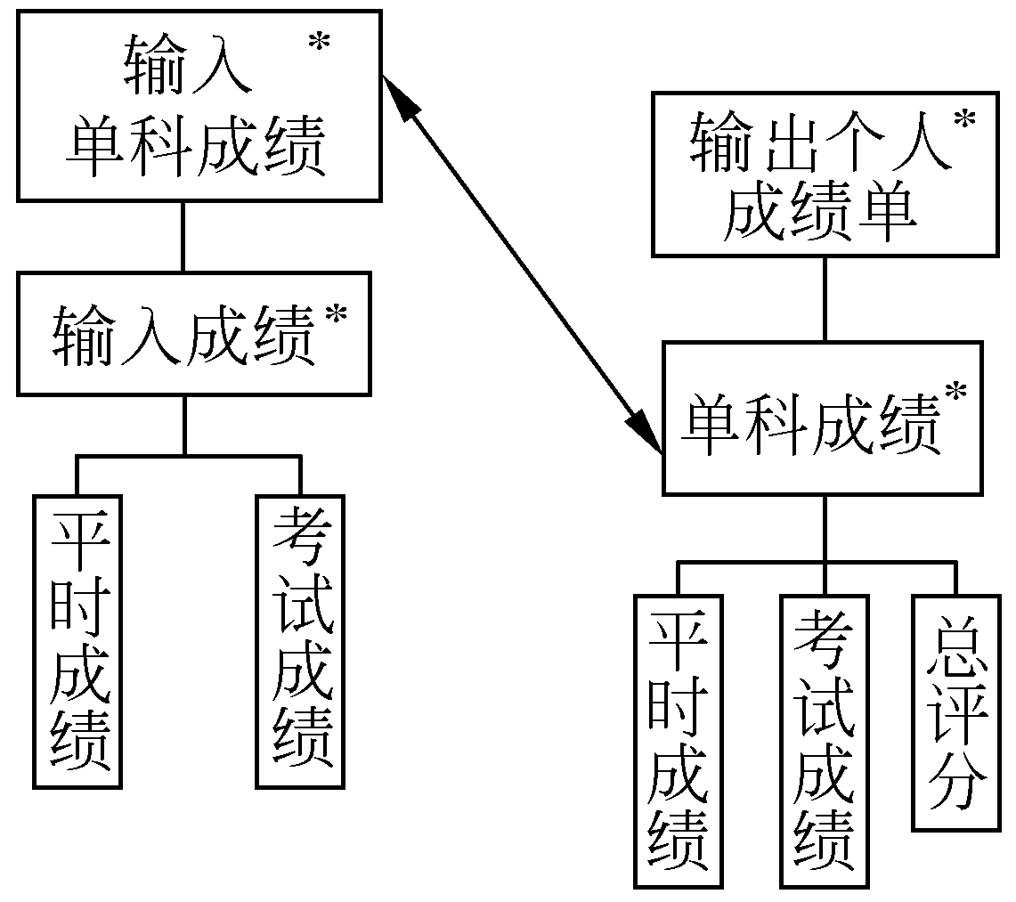
3.8 面向数据结构的设计方法
案例
例 3-9
用Jackson方法对学生成绩管理系统进行结构设计。
根据以上输入数据和所需的输出表格，可写出输入数据结构、输出数据结构及程序结构的Jackson图，步骤如下：
（1）输入数据结构的Jackson图，如图（a）所示。
（2）输出数据结构的Jackson图，如图（b）所示。
（3）根据输入、输出数据结构的Jackson图用双向箭头画出对应关系图，如图3-23所示。
（4）从输入、输出数据结构关系导出程序结构Jackson图。
（a） （b）

Slide 132
3.8 面向数据结构的设计方法
例 3-9
用Jackson方法对学生成绩管理系统进行结构设计。
（5）列出所有操作和条件，并把它们分配到程序结构图的适当位置。
输入学生基本情况；
输入学生单科成绩；
计算单科成绩总评分：
总评分＝平时成绩×0.3＋考试成绩×0.7；
输出班级单科成绩表；
输出学生个人成绩单；
输出班级单科成绩表；
输出学生个人成绩单；
输出班级成绩汇总表；
输出重修名单；
输出留级名单；
重复条件sum1：对所有学生都执行一次；
重复条件sum2：总评成绩不及格人数；
重复条件sum3：留级人数。

Slide 133
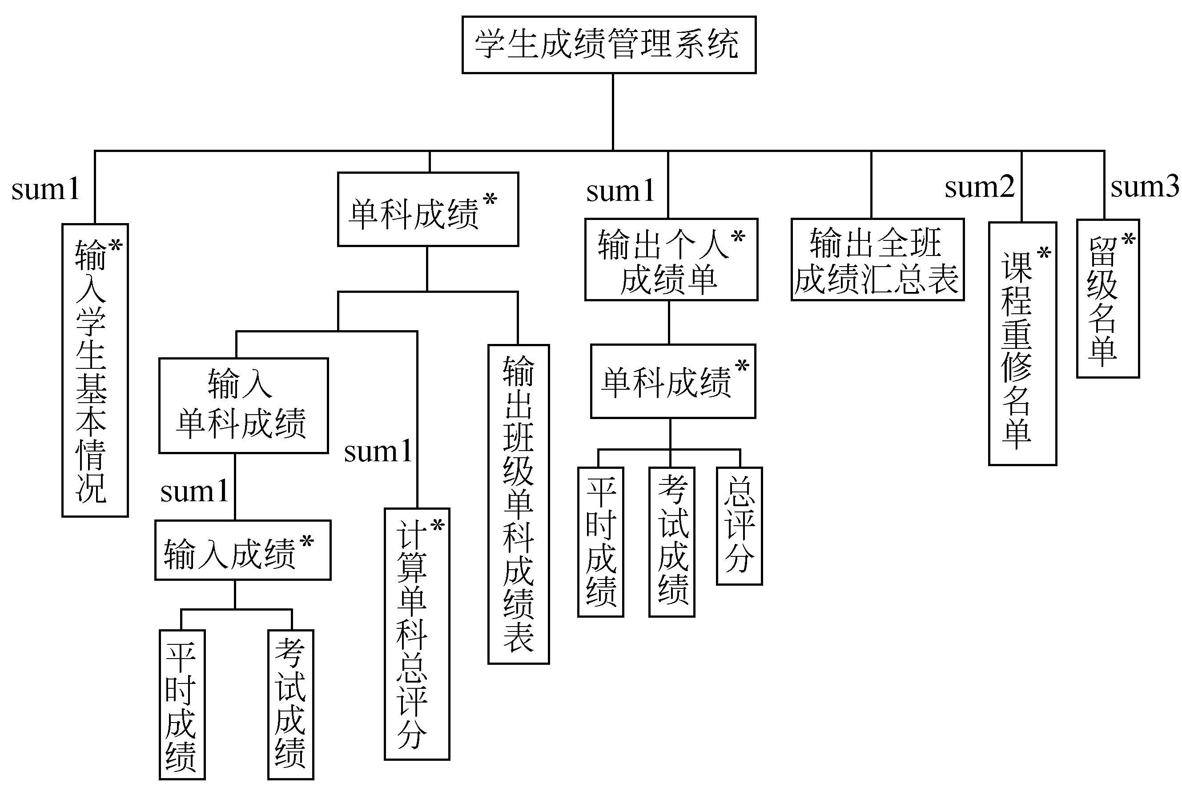
3.8 面向数据结构的设计方法
案例
例 3-9
用Jackson方法对学生成绩管理系统进行结构设计。

Slide 134
09
软件设计文档
概要设计说明书
数据库设计说明书
详细设计说明书
操作手册编写提示

Slide 135
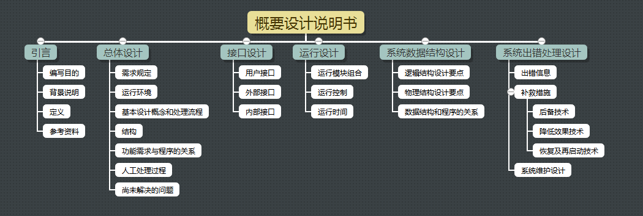
3.9 软件设计文档
概要设计说明书
3.9.1 概要设计说明书

Slide 136

3.9 软件设计文档
概要设计复审
概要设计复审的参加人员包括：结构设计负责人、设计文档的作者、课题负责人、行政负责人、对开发任务进行技术监督的软件工程师、技术专家、其他方面代表。
概要设计复审的主要内容是审查软件结构设计和接口设计的合理性。要充分彻底地评价数据流图，严格审查结构图中的参数传输情况、检查全局变量和模块间的对应关系，对系统接口设计进行检查，纠正设计中的错误和缺陷，使有关设计者了解与任务有关的接口情况。
3.9.1 概要设计说明书

Slide 137
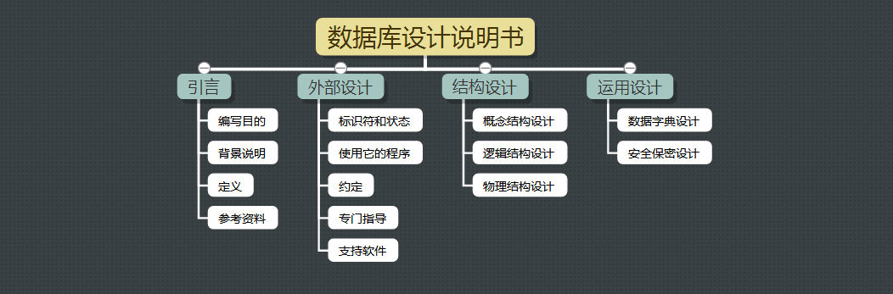
3.9 软件设计文档
数据库设计说明书
3.9.2 数据库设计说明书

Slide 138
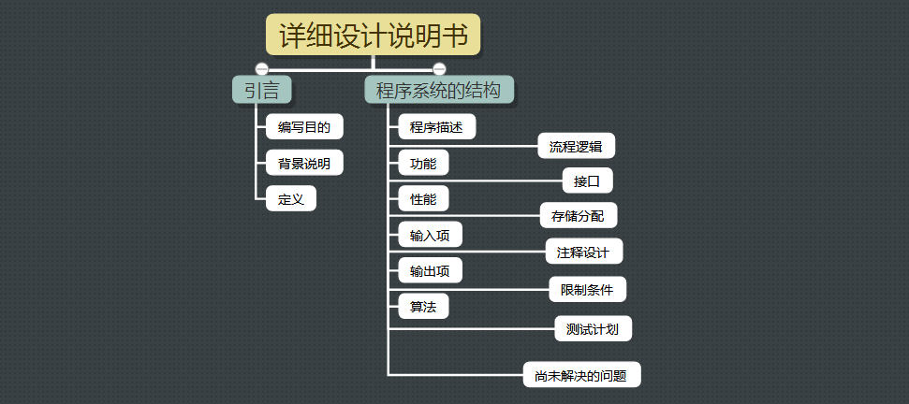
3.9 软件设计文档
详细设计说明书
3.9.3 详细设计说明书

Slide 139

3.9 软件设计文档
详细设计的复审
3.9.3 详细设计说明书
软件的详细设计完成后，必须从软件的正确性和可维护性两个方面，对它的逻辑、数据结构和界面等进行审查。
详细设计的复查可用下列形式之一完成。
Ø 设计者和设计组的另一成员一起进行静态检查。
Ø 由检查小组进行较正式的软件结构设计检查。
Ø 由检查小组进行正式的设计检查，对软件设计质量给出评价。
实践证明，正式的详细设计复审工作，发现设计方面错误的作用与软件测试同样有效，并且发现设计错误更加容易。

Slide 140
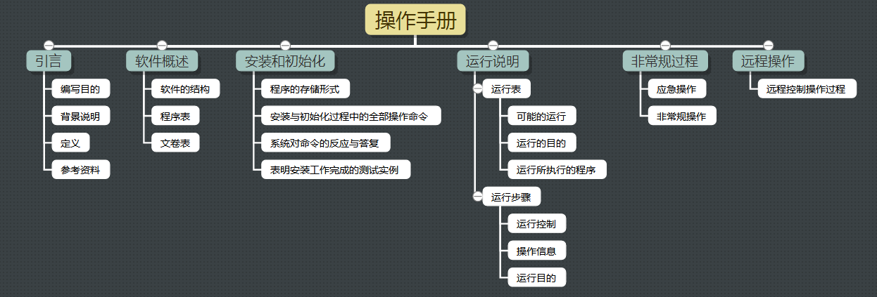
3.9 软件设计文档
操作手册
3.9.4 操作手册的编写

Slide 141
3.9 软件设计文档
本章小结
概要设计阶段通常完成确定设计方案和进行软件结构设计两个任务。
详细设计阶段主要完成3个任务：过程设计、接口设计和数据设计。
软件结构化设计的基本要点如下：软件系统由层次结构的模块构成；模块是单入口、单出口的；模块构造和联结的基本准则是模块独立；软件系统结构用图来描述。
软件结构设计的基本原理为：软件的模块化，模块独立性，抽象和逐步求精，信息隐蔽和局部化等。
评价模块分割好坏的标准主要有4个方面：模块的大小；模块之间的联系程度——耦合，尽量使用数据耦合，少用控制耦合和特征耦合，不采用内容耦合，控制公共环境耦合；模块内元素的联系程度——内聚，内聚按紧密程度从高到低排列，次序为功能内聚、顺序内聚、通信内聚、过程内聚、时间内聚、逻辑内聚、偶然内聚；模块信息的隐蔽程度。
本章小结

Slide 142
3.9 软件设计文档
本章小结
模块设计的启发式规则如下：尽力提高模块独立性；注意模块的可靠性、通用性、可维护性、简单性；模块应大小适中；模块的深度、宽度、扇出和扇入要适当。通常顶层扇出比较大，中间扇出较小，下层调用公共模块。
进行软件系统结构设计需描绘系统模块的层次结构，可采用层次图、HIPO图和结构图。
对于交互式软件系统来说，用户界面设计是接口设计的一个组成部分。用户界面设计的质量直接影响用户对软件产品的评价，因此应对用户界面设计给予足够的重视。
详细设计阶段使用的工具有：流程图、盒图（N-S图）、问题分析图（PAD图）、判定表、判定树、过程设计语言（PDL）等。
本章小结

